Slide 1
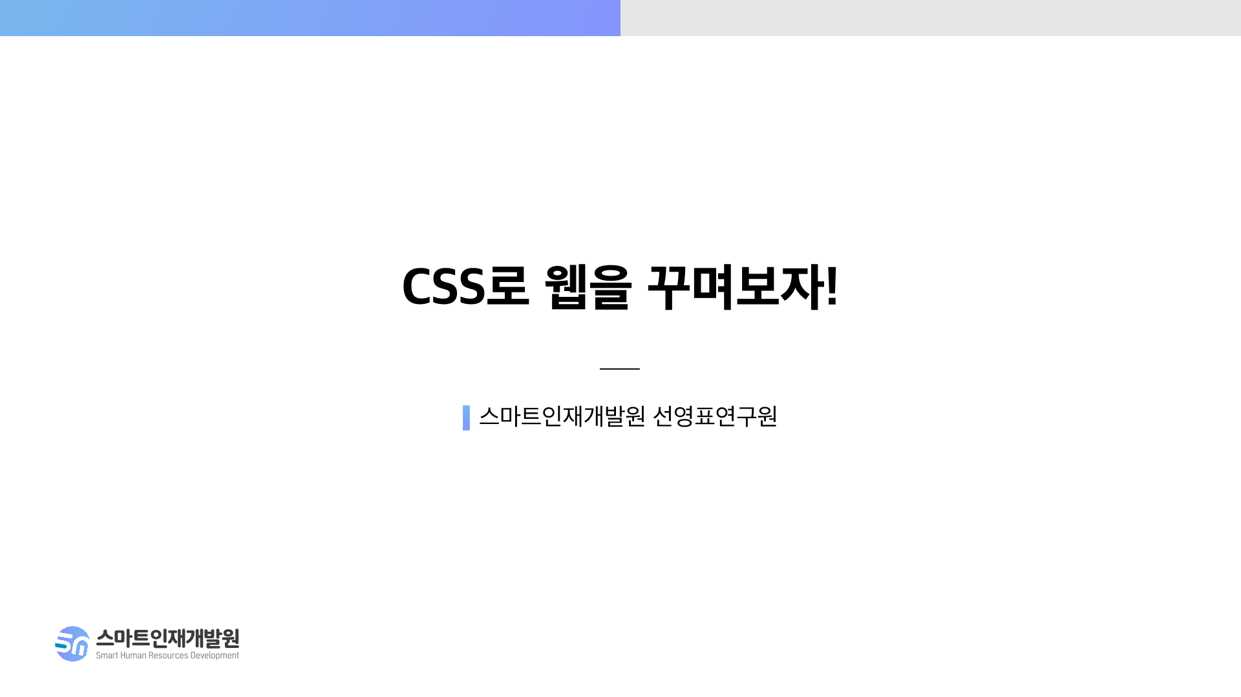

Slide 2
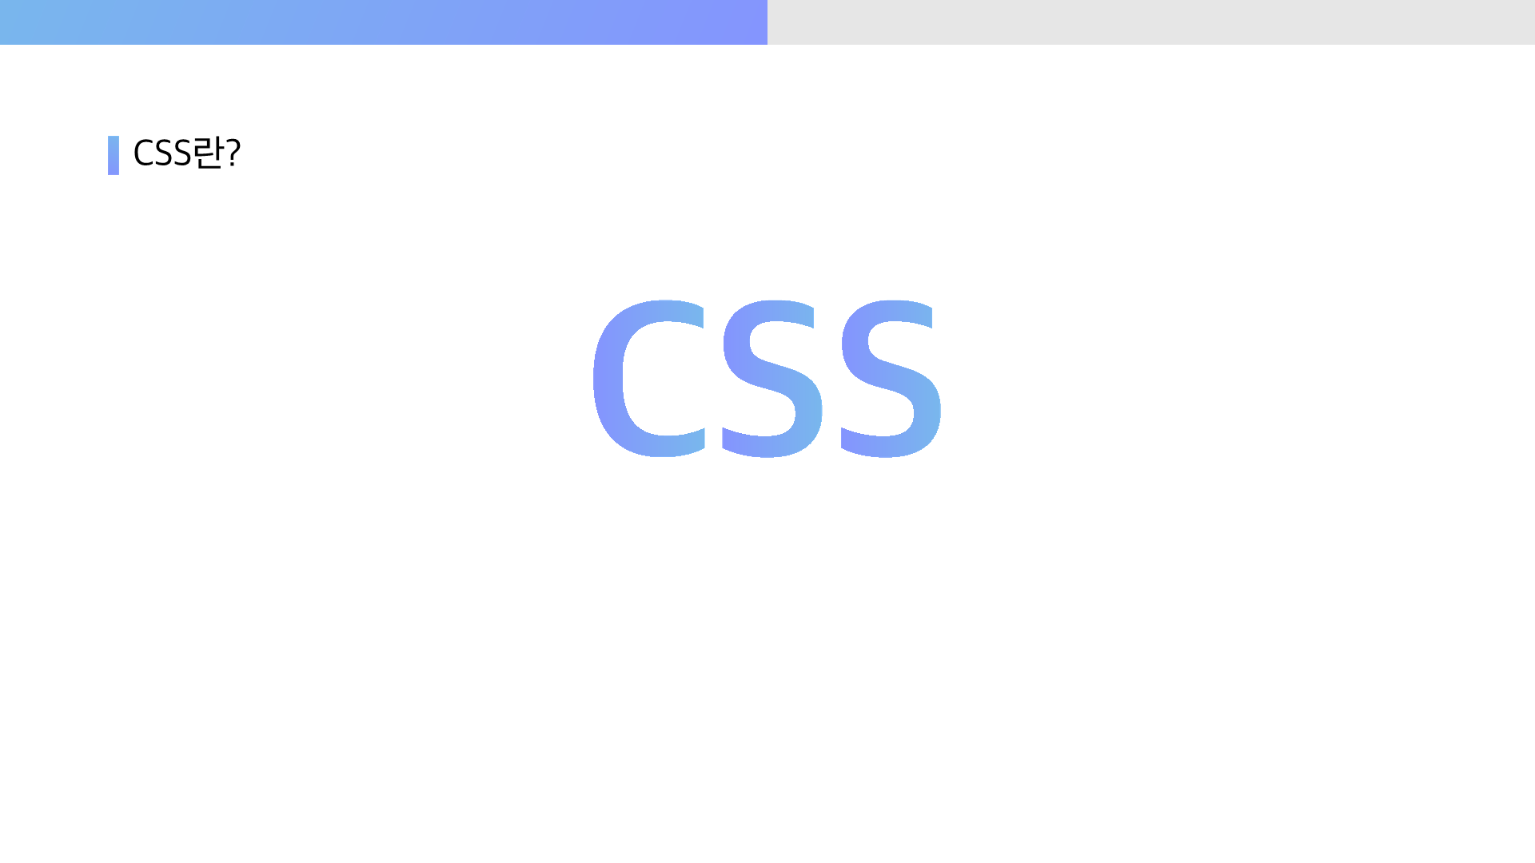

Slide 3
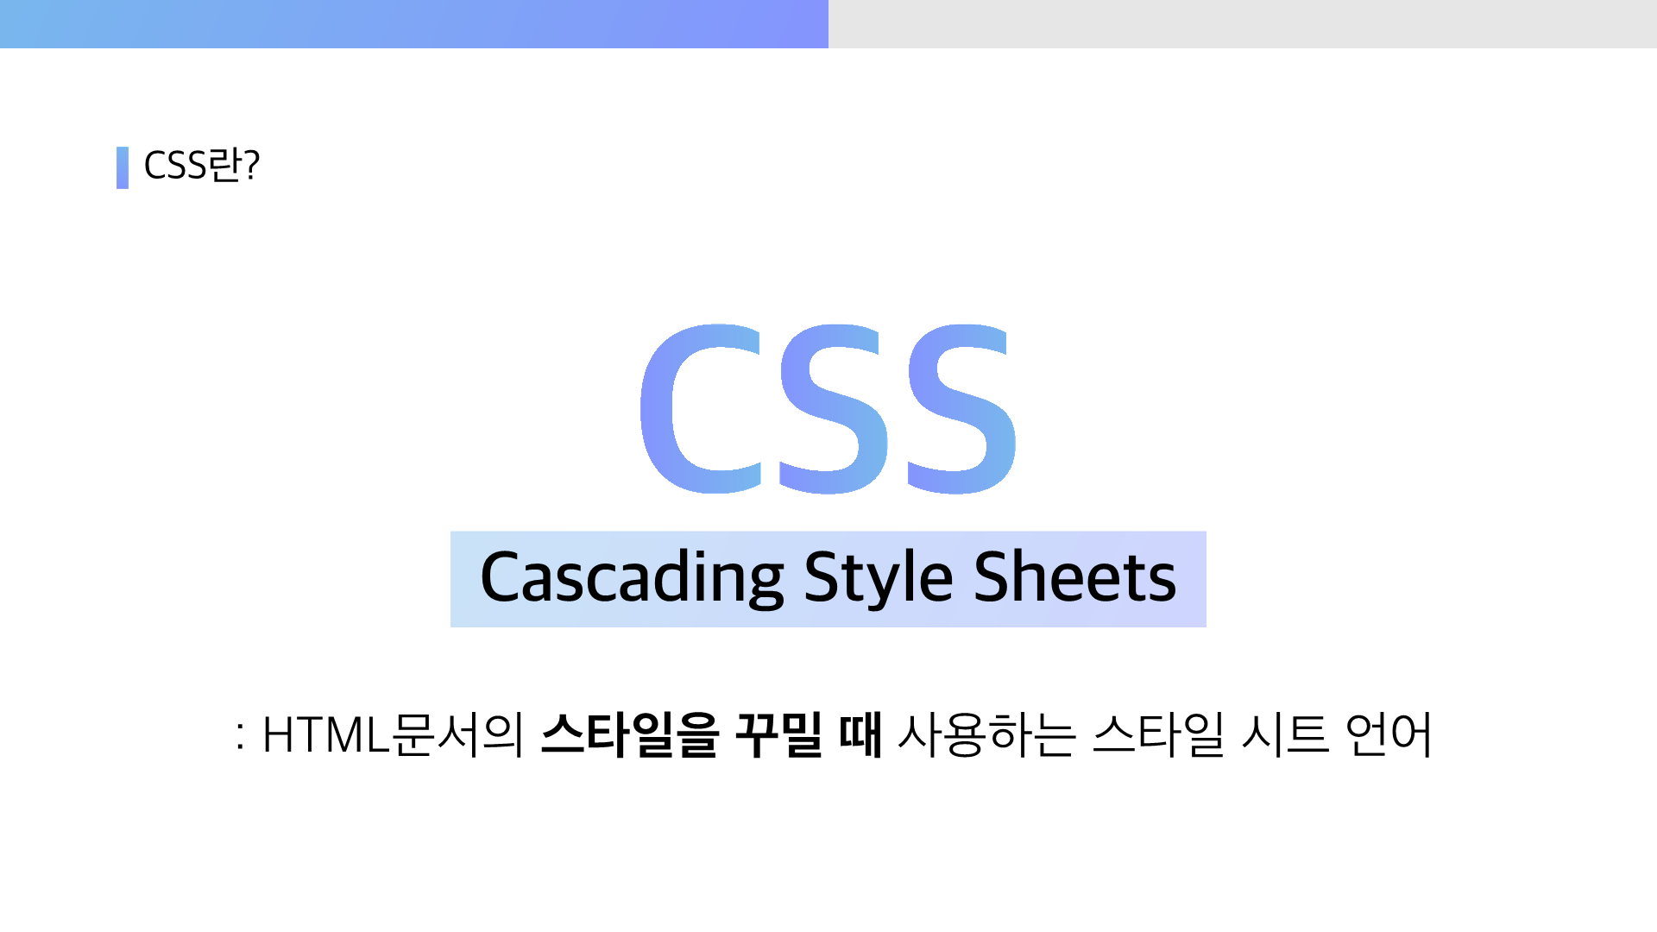

Slide 4
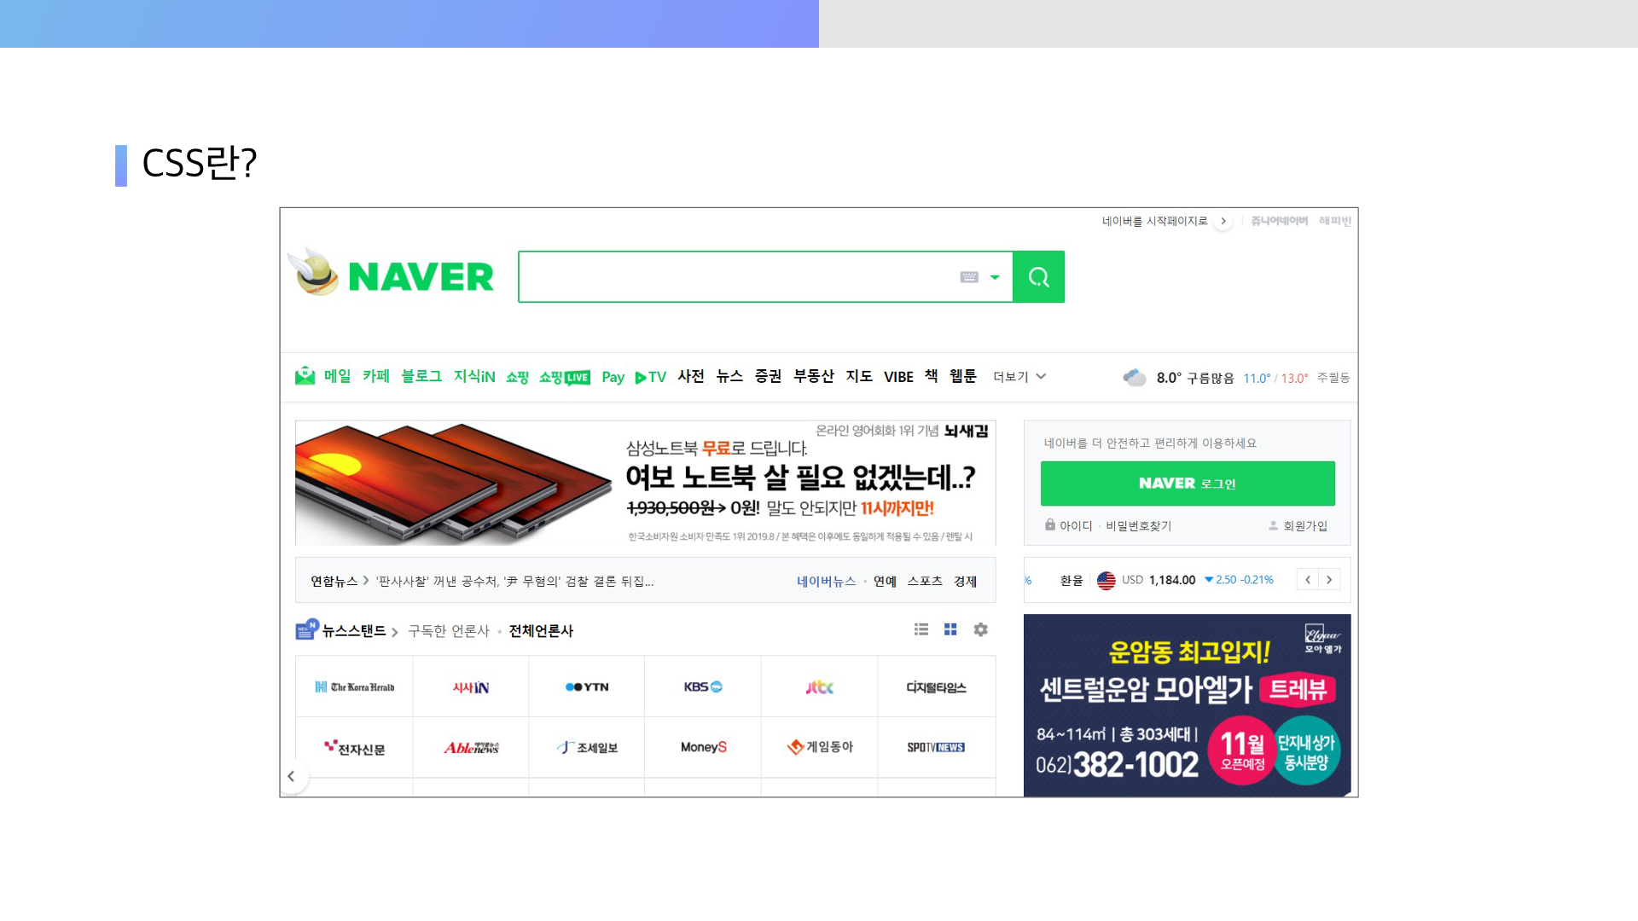

Slide 5
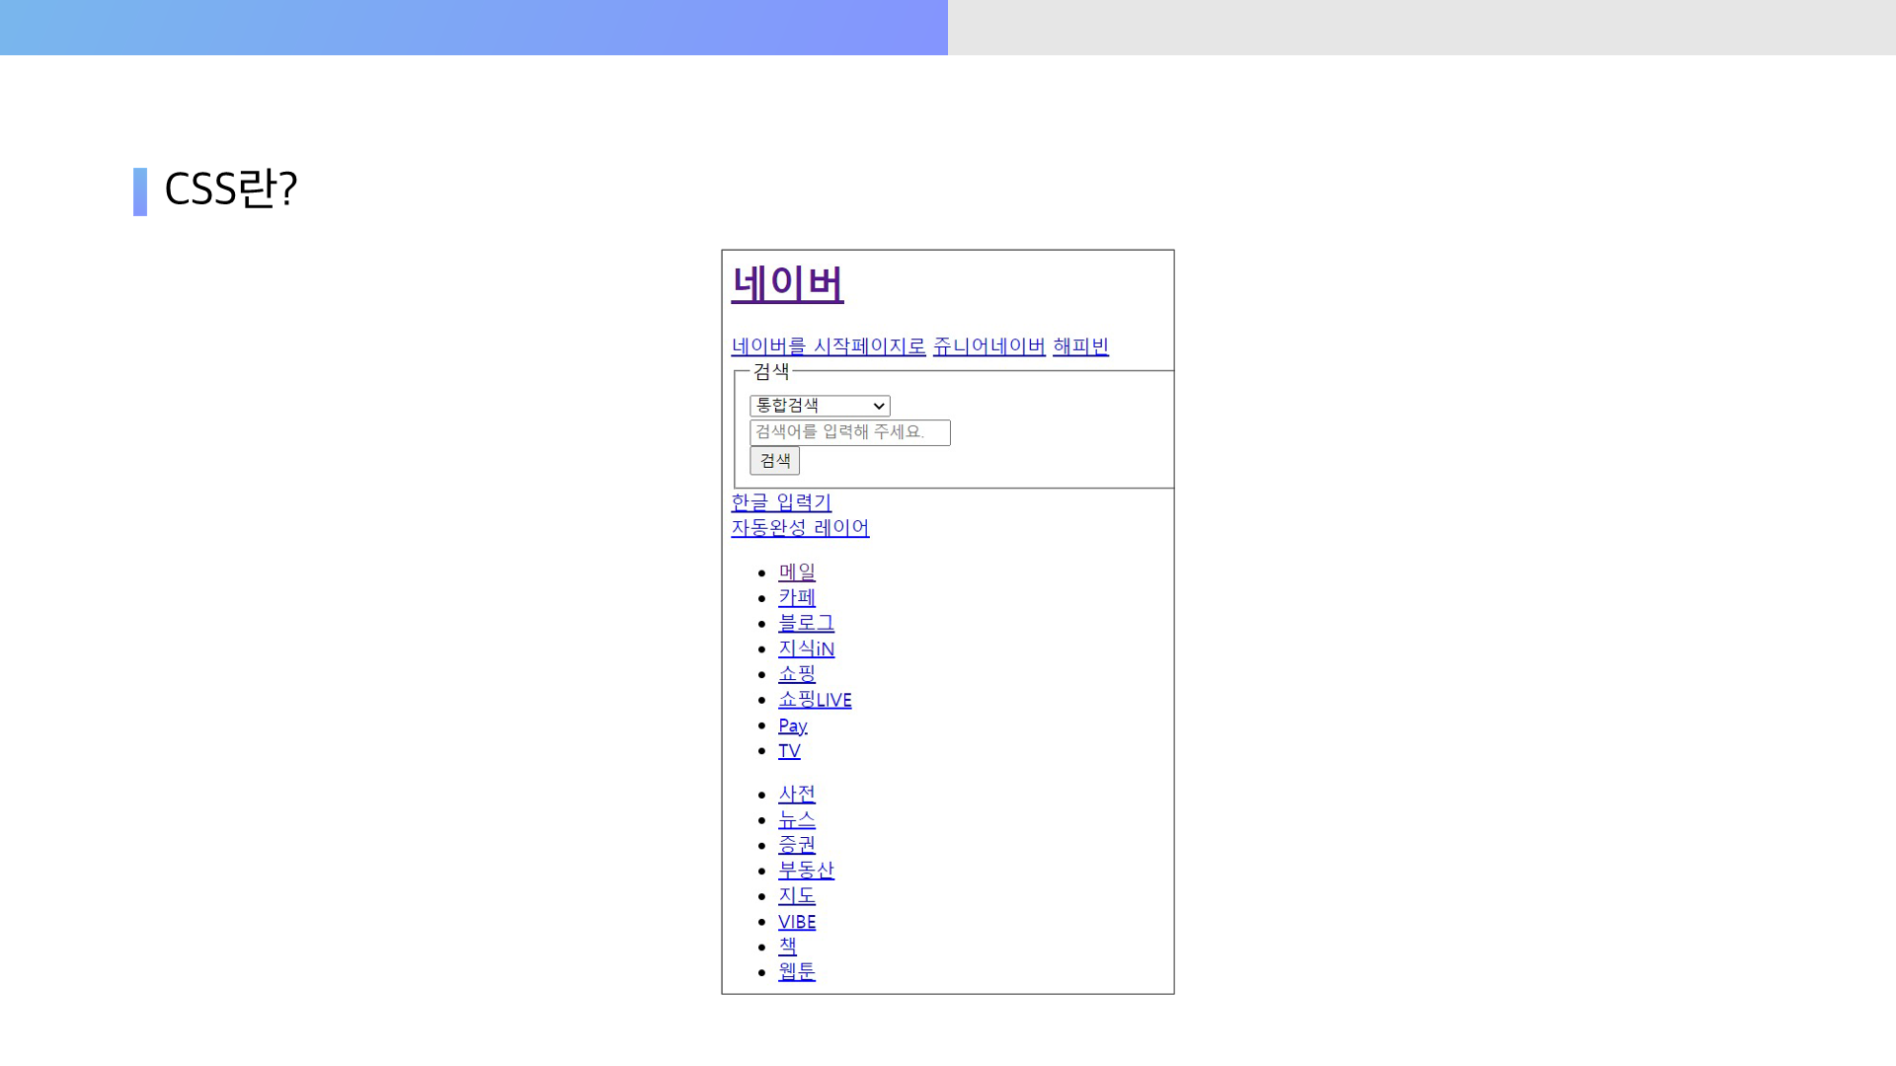

Slide 6


Slide 7
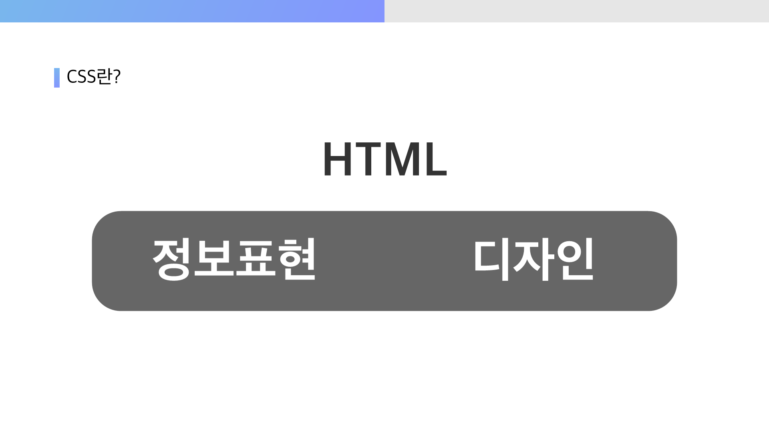

Slide 8
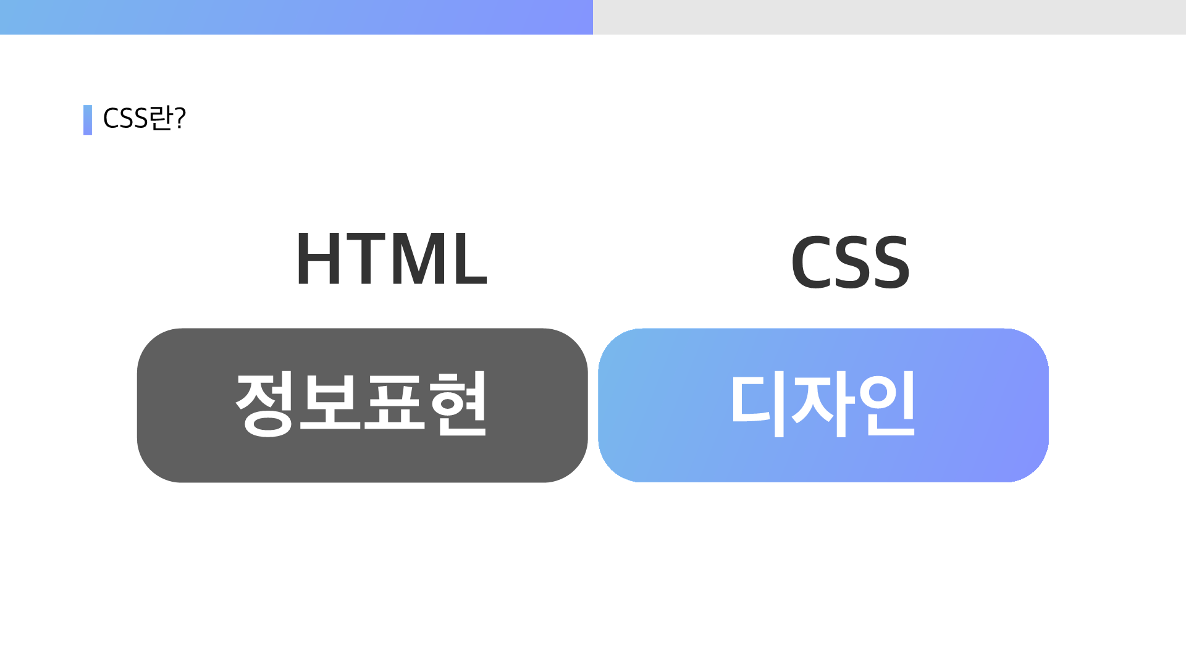

Slide 9


Slide 10
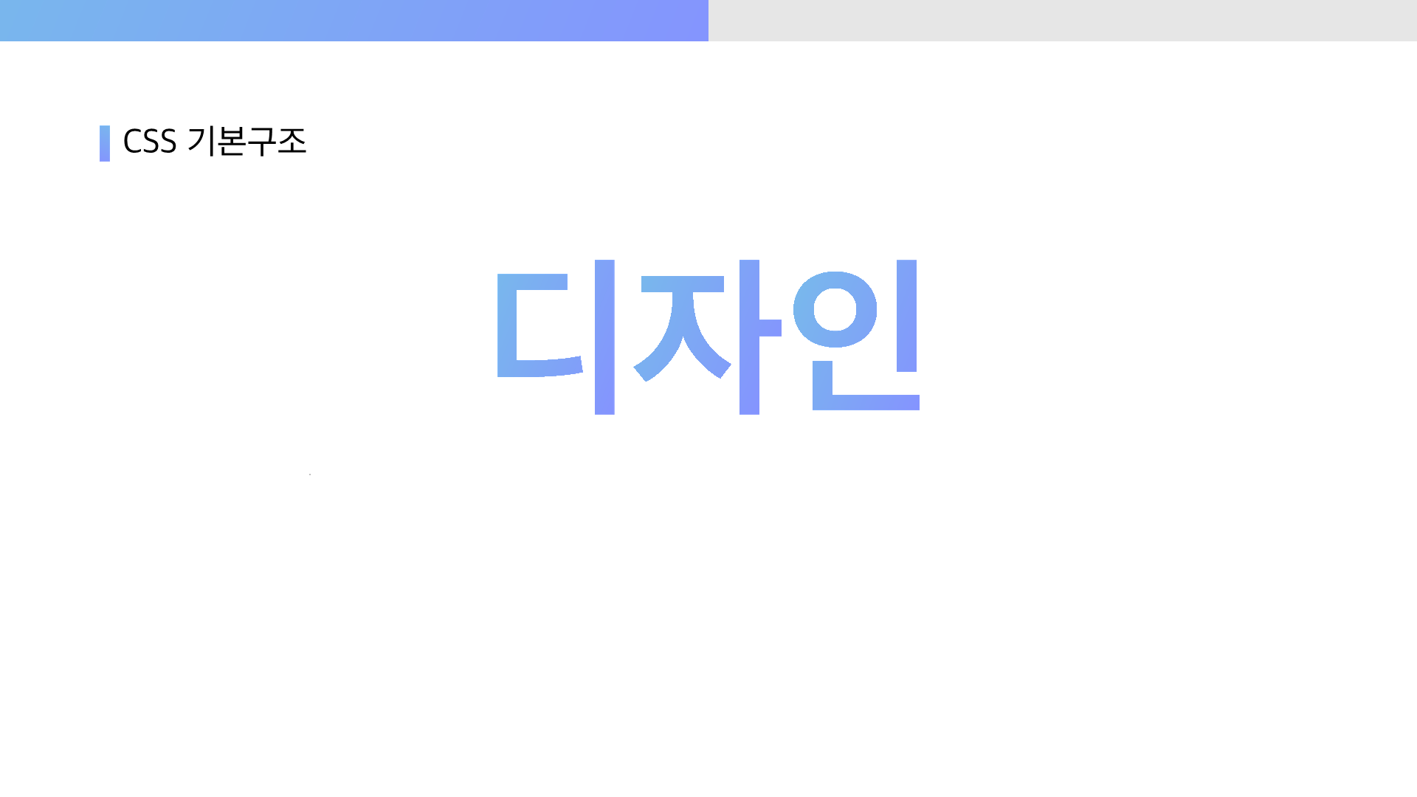

Slide 11
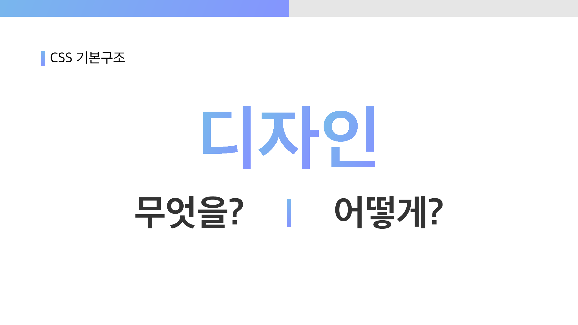

Slide 12
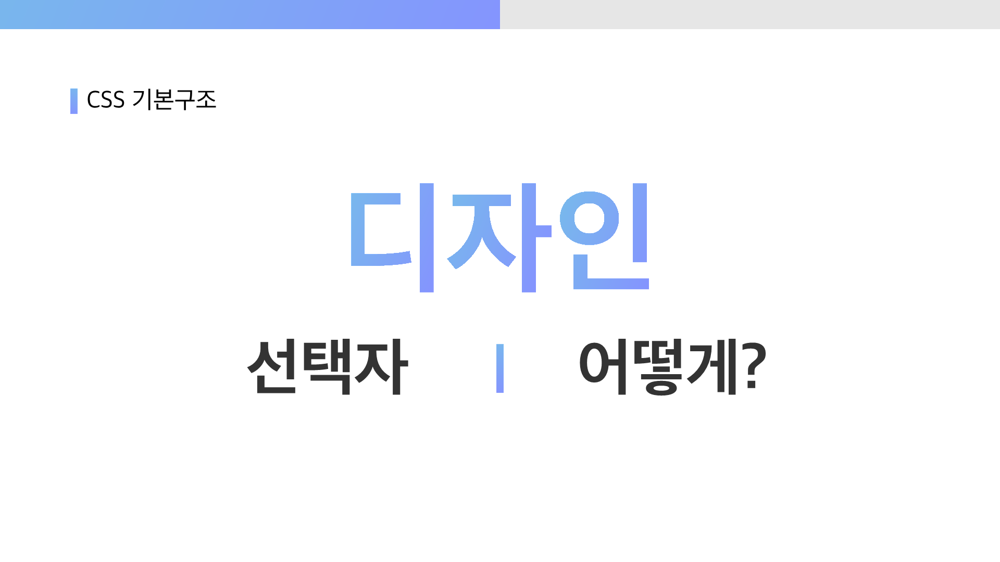

Slide 13
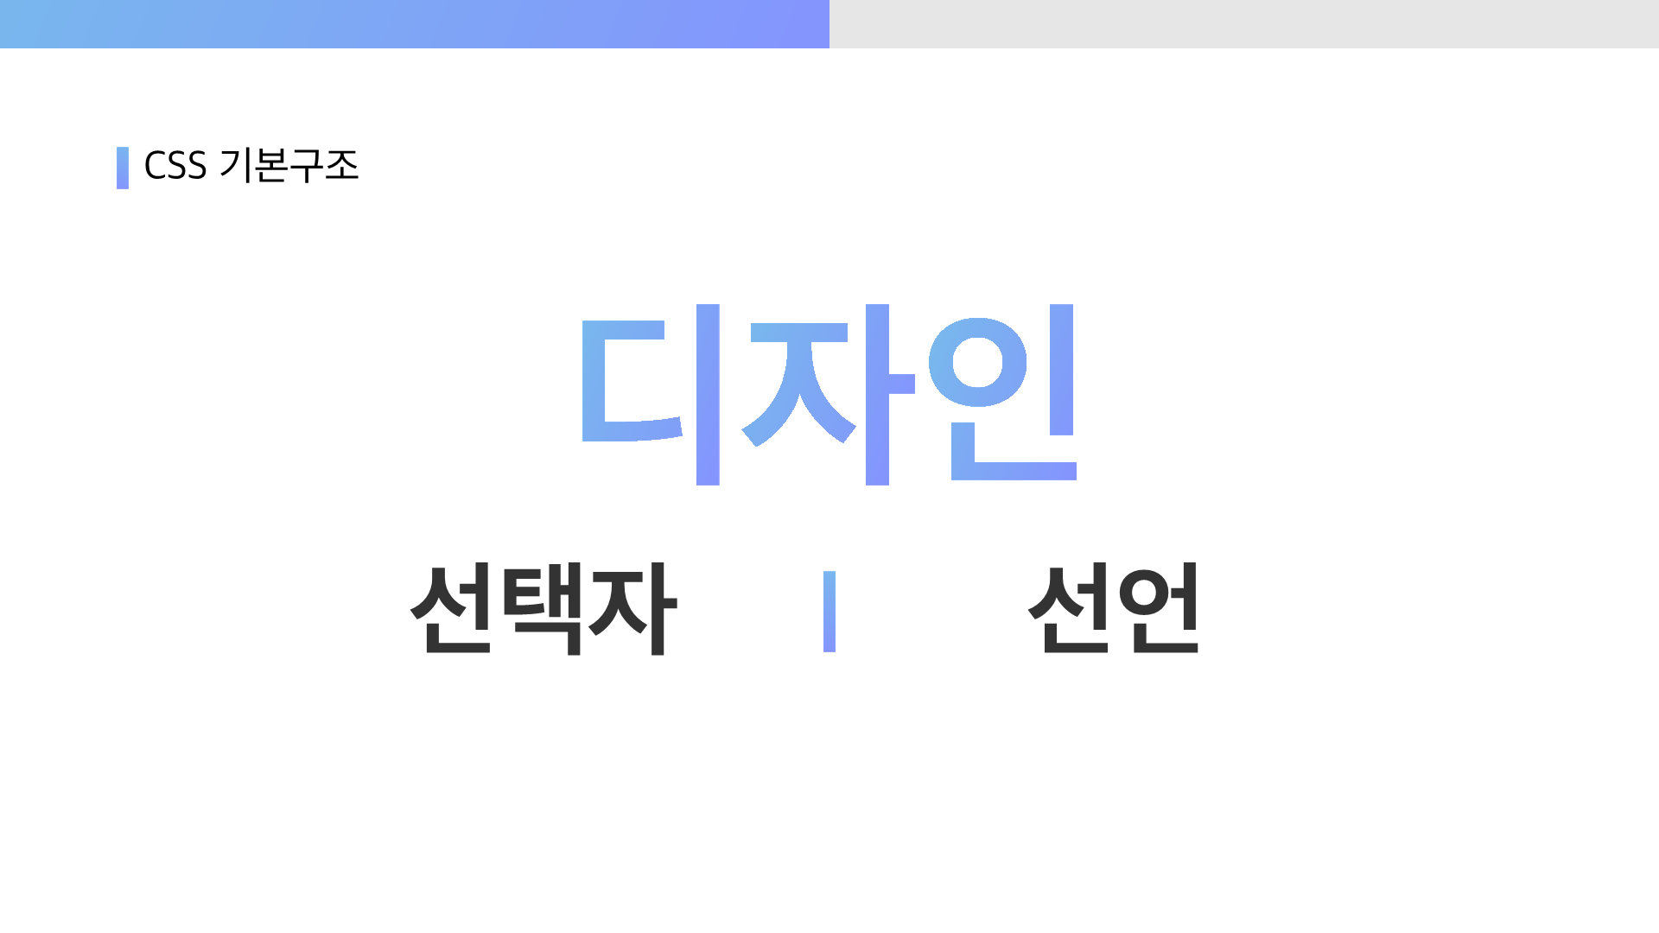

Slide 14
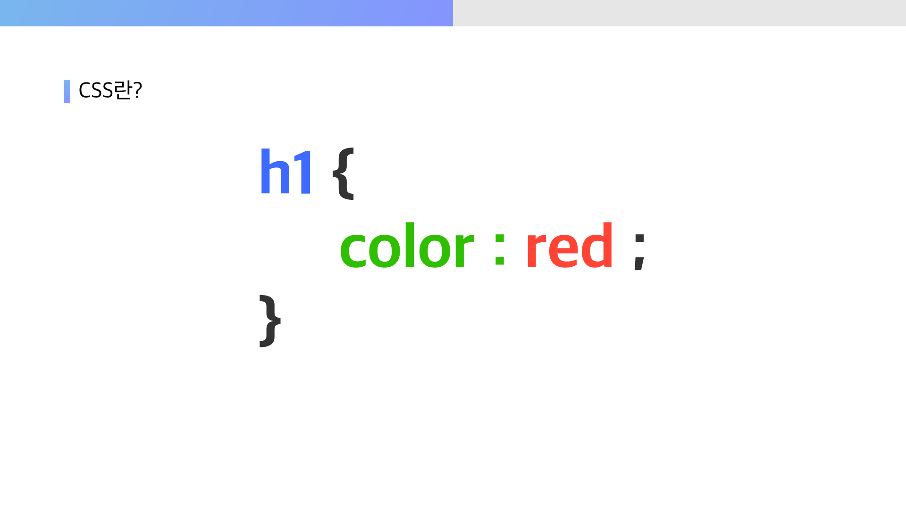

Slide 15
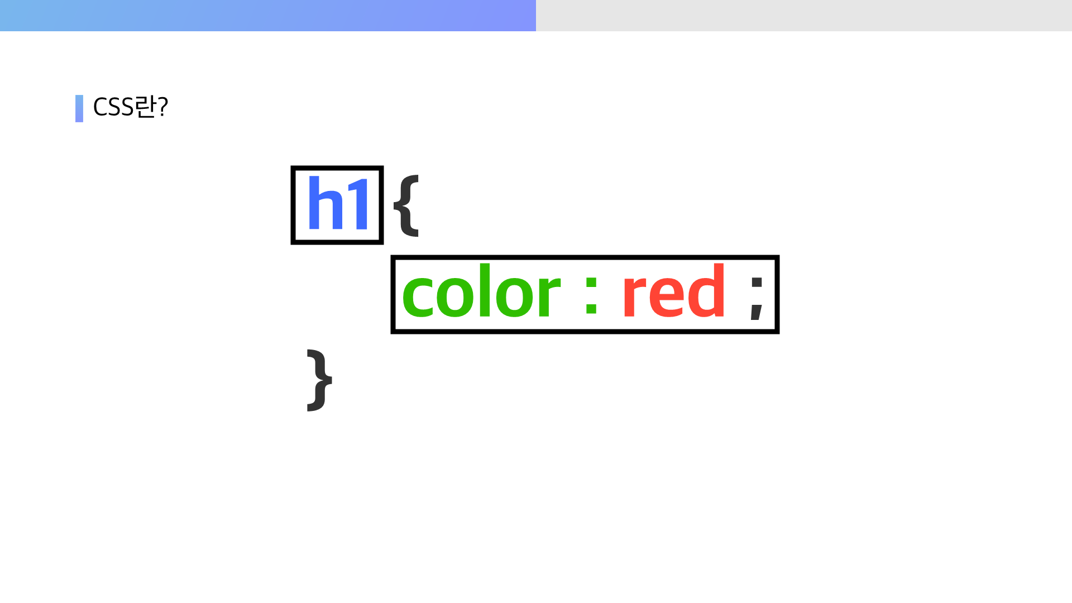

Slide 16
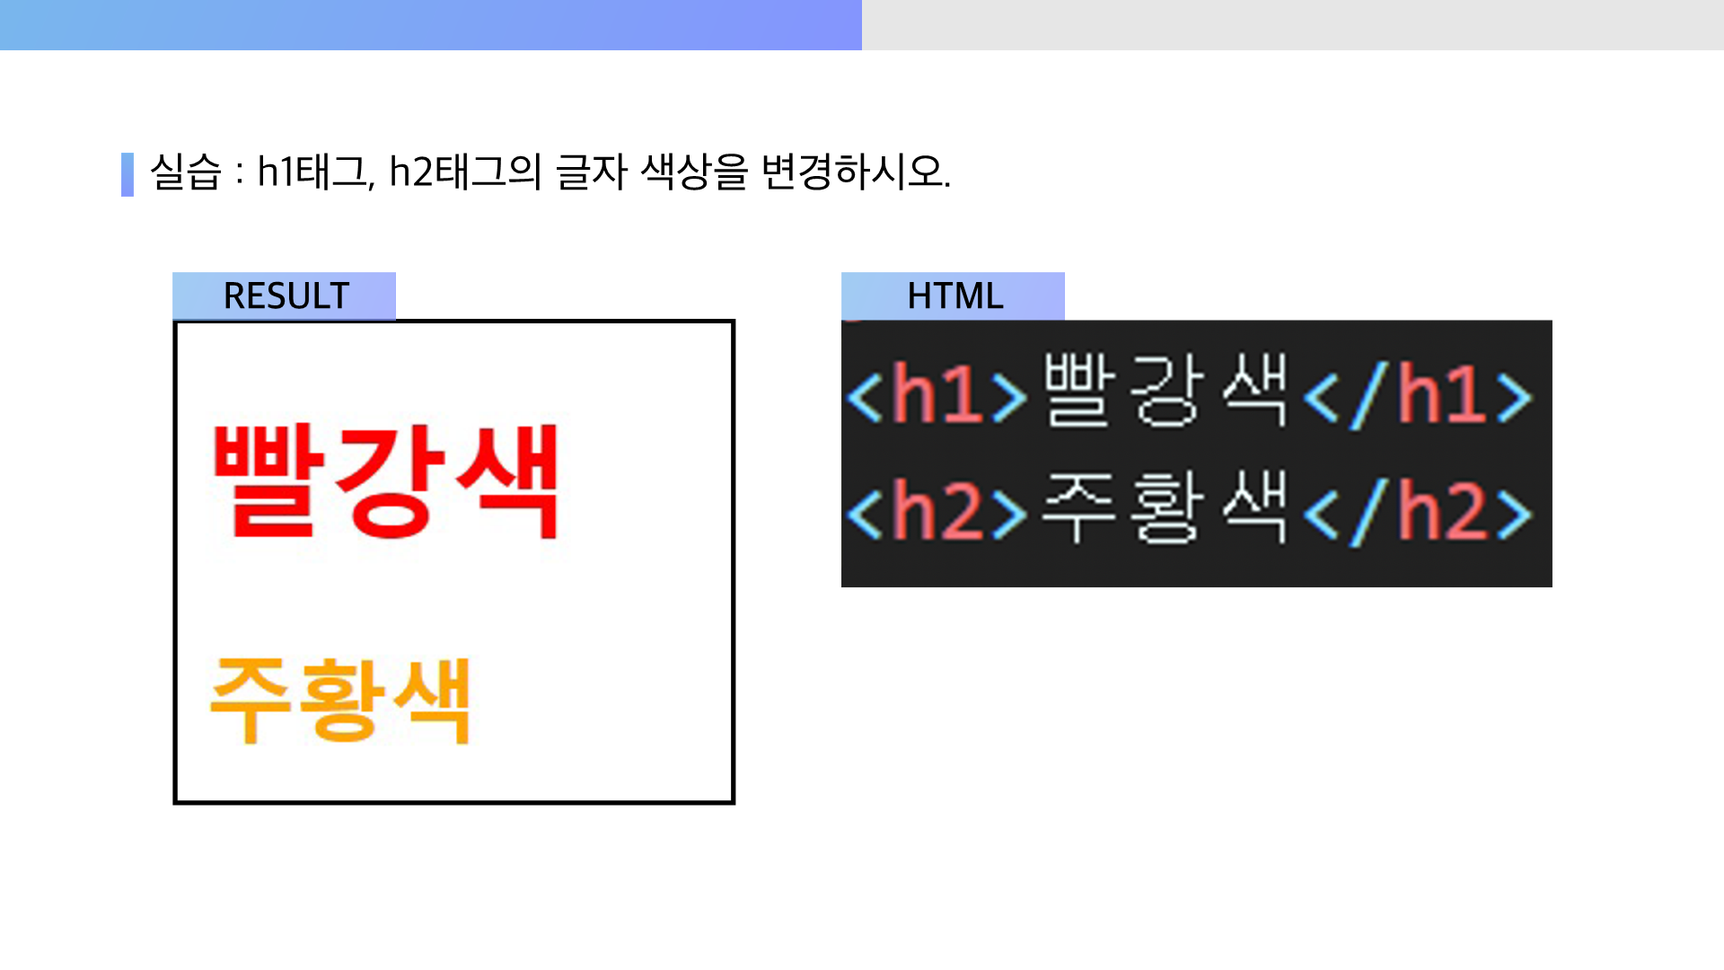

Slide 17
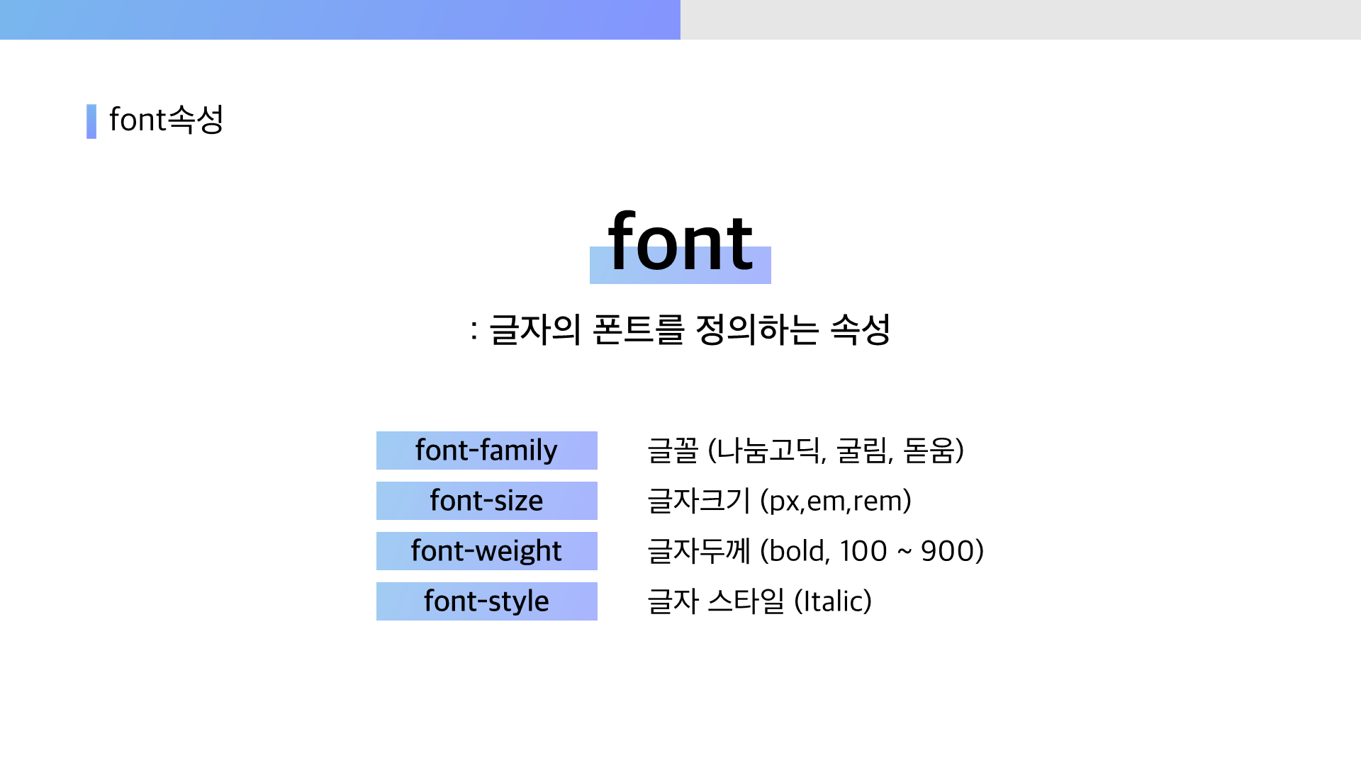

Slide 18
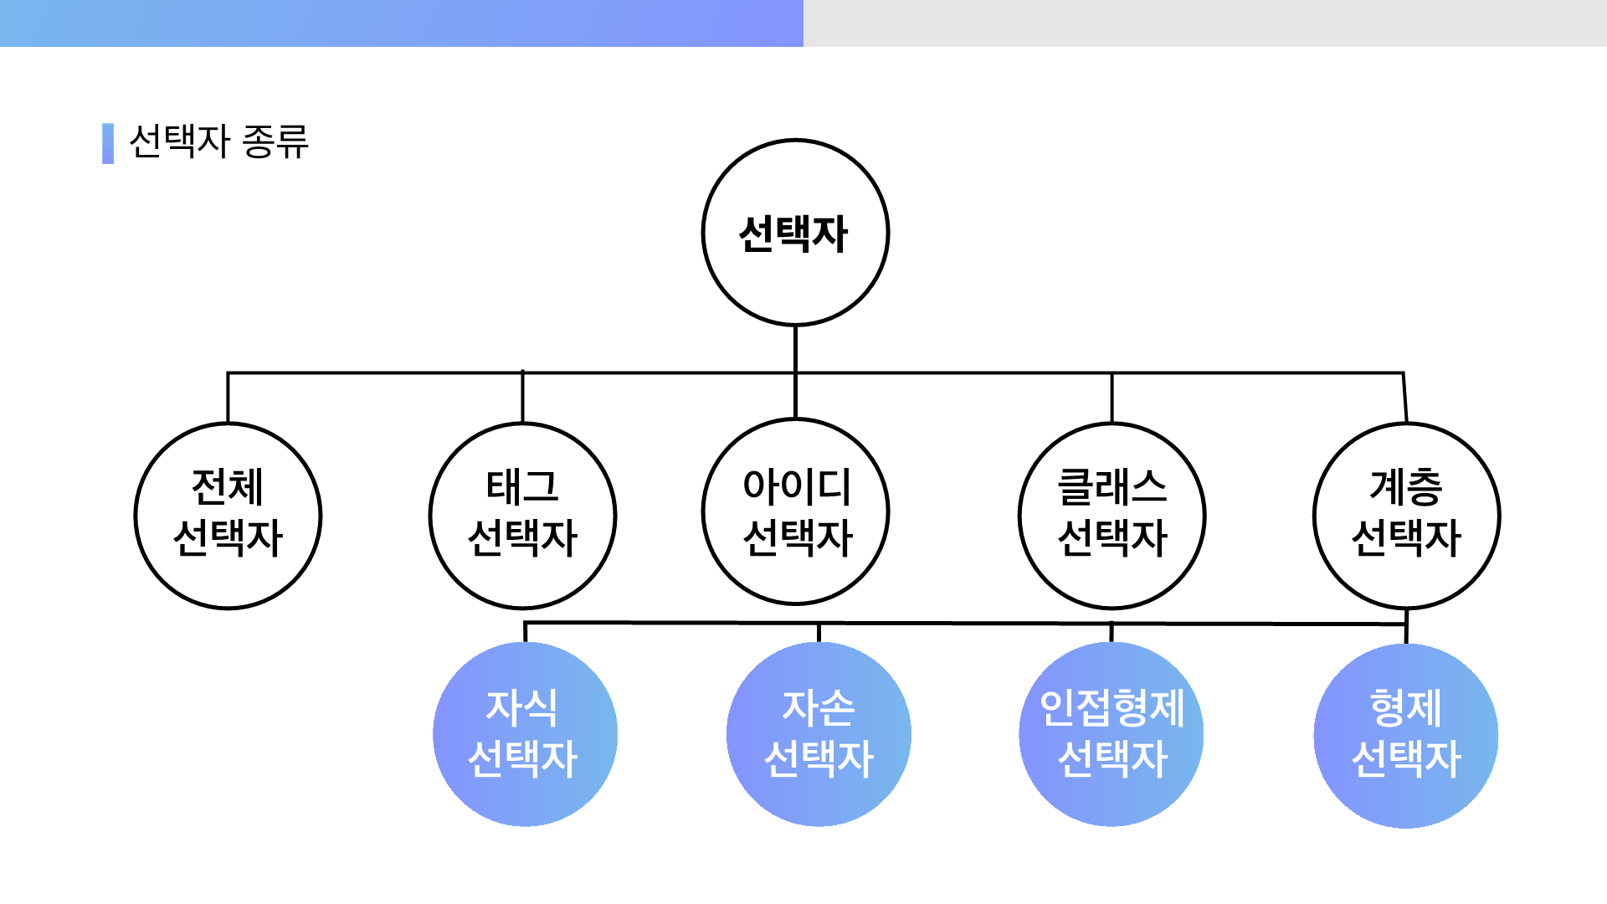

Slide 19
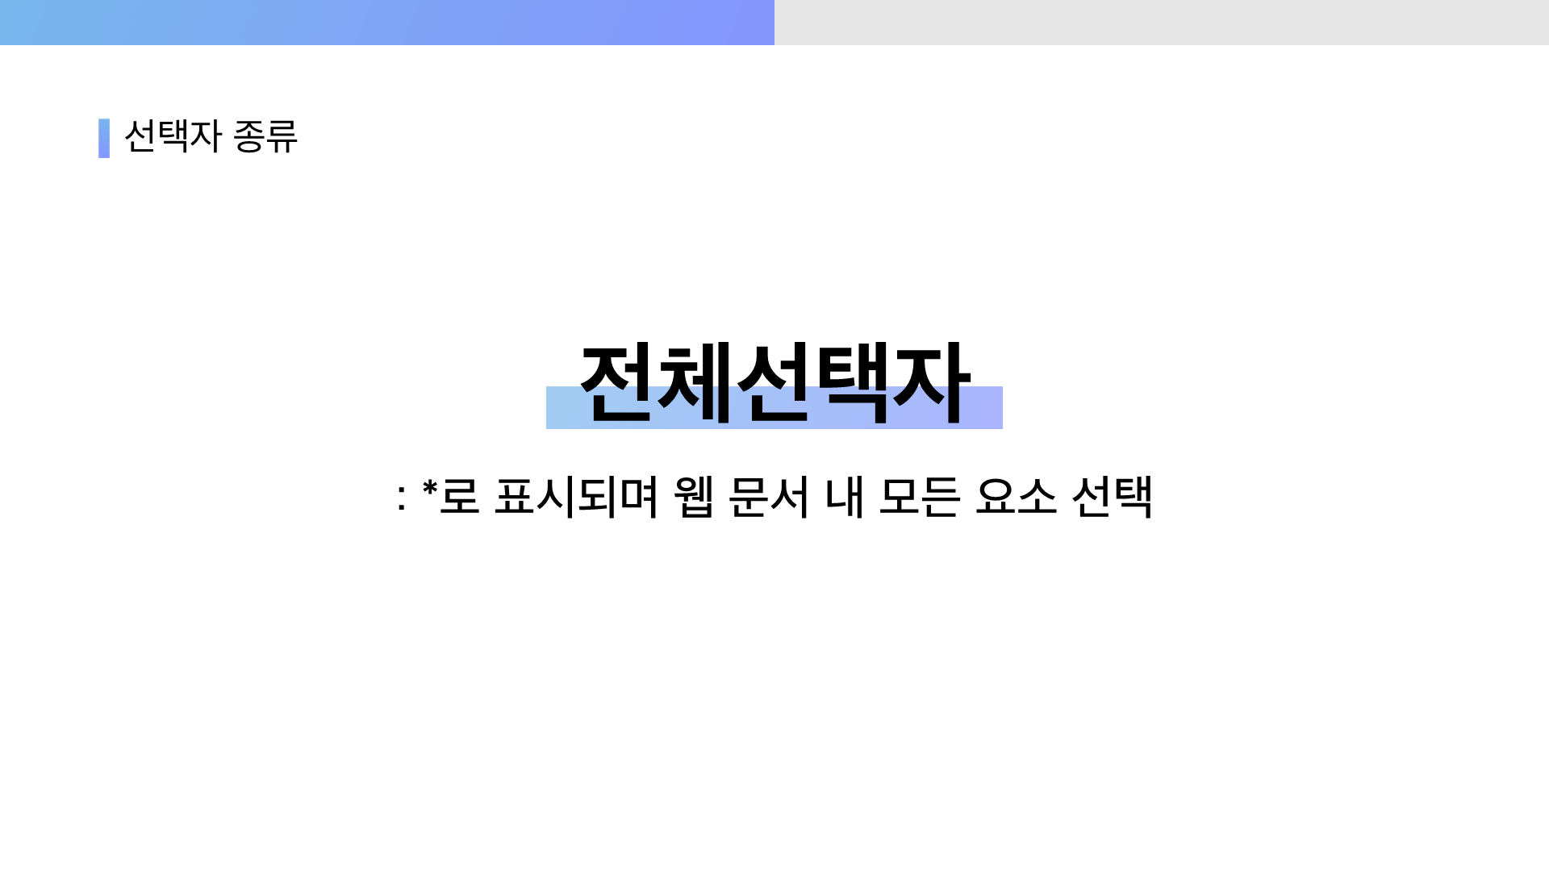

Slide 20
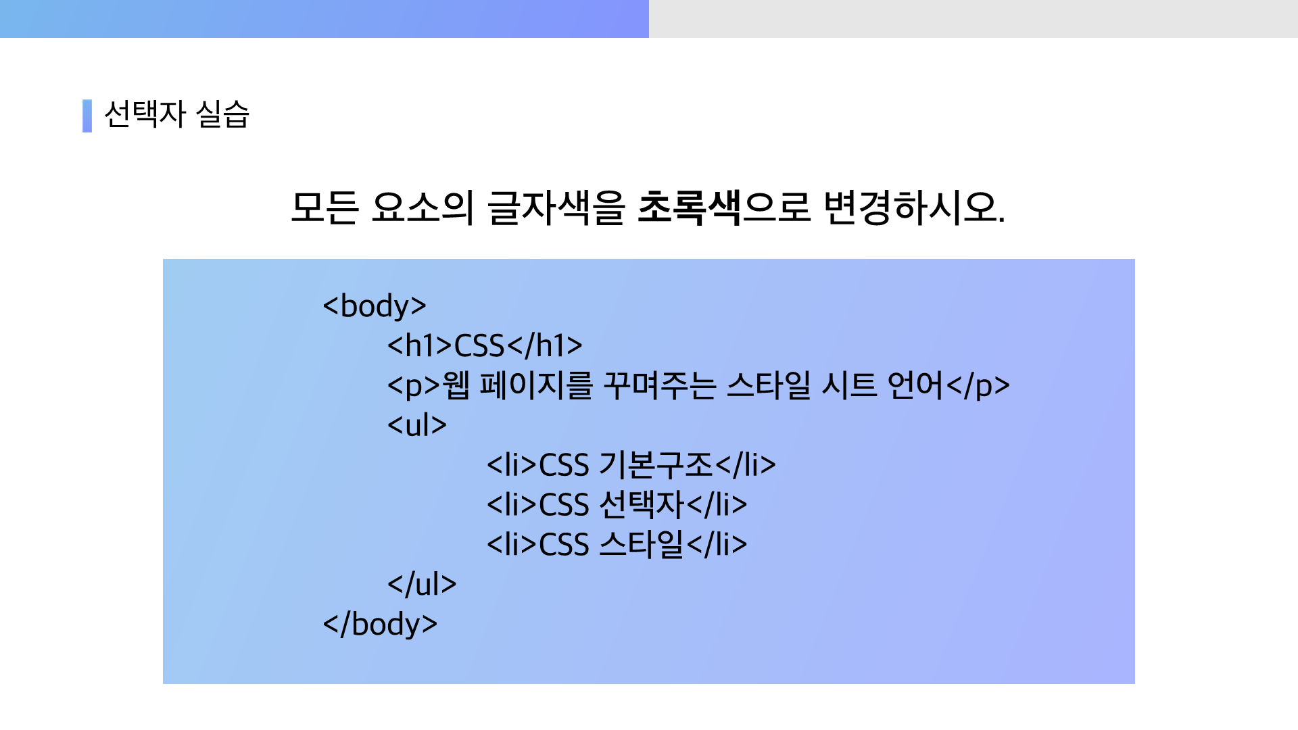

Slide 21
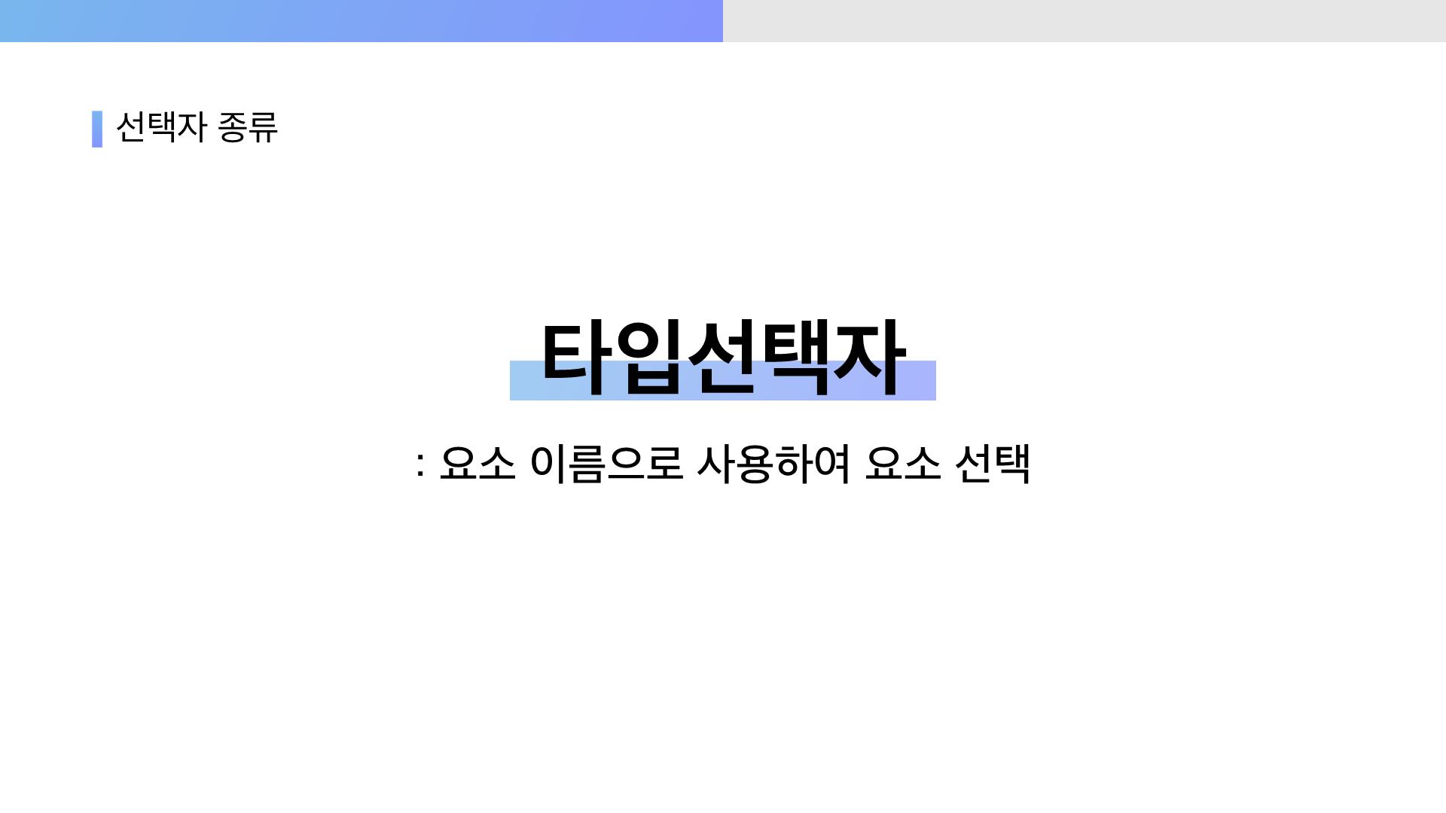

Slide 22
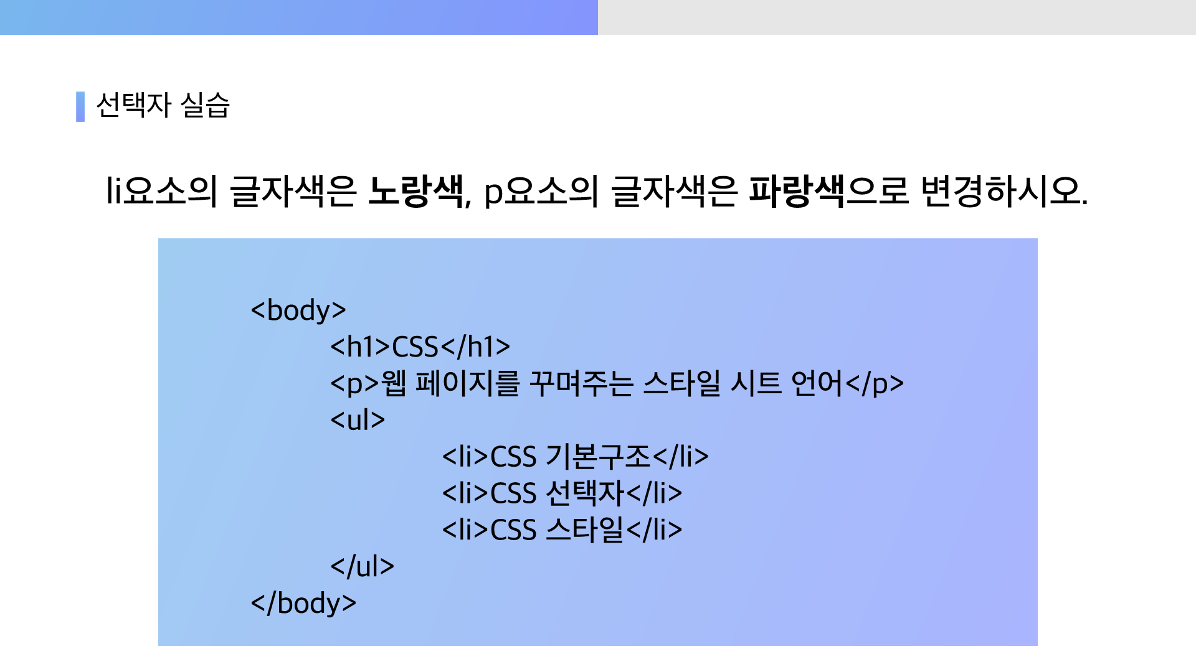

Slide 23
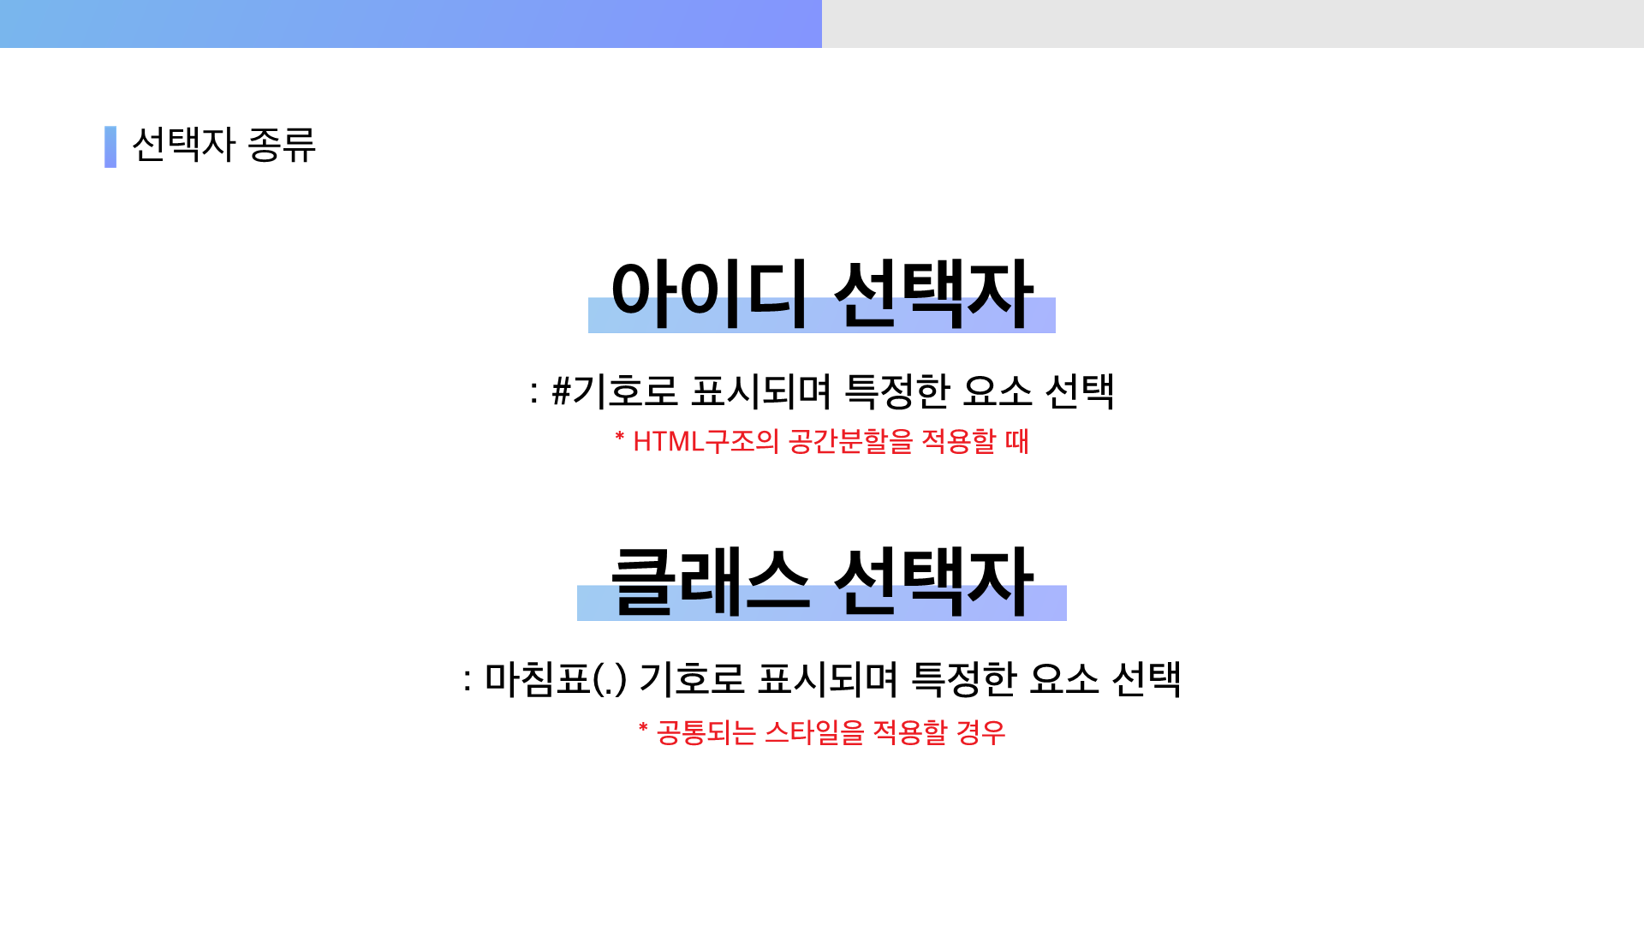

Slide 24
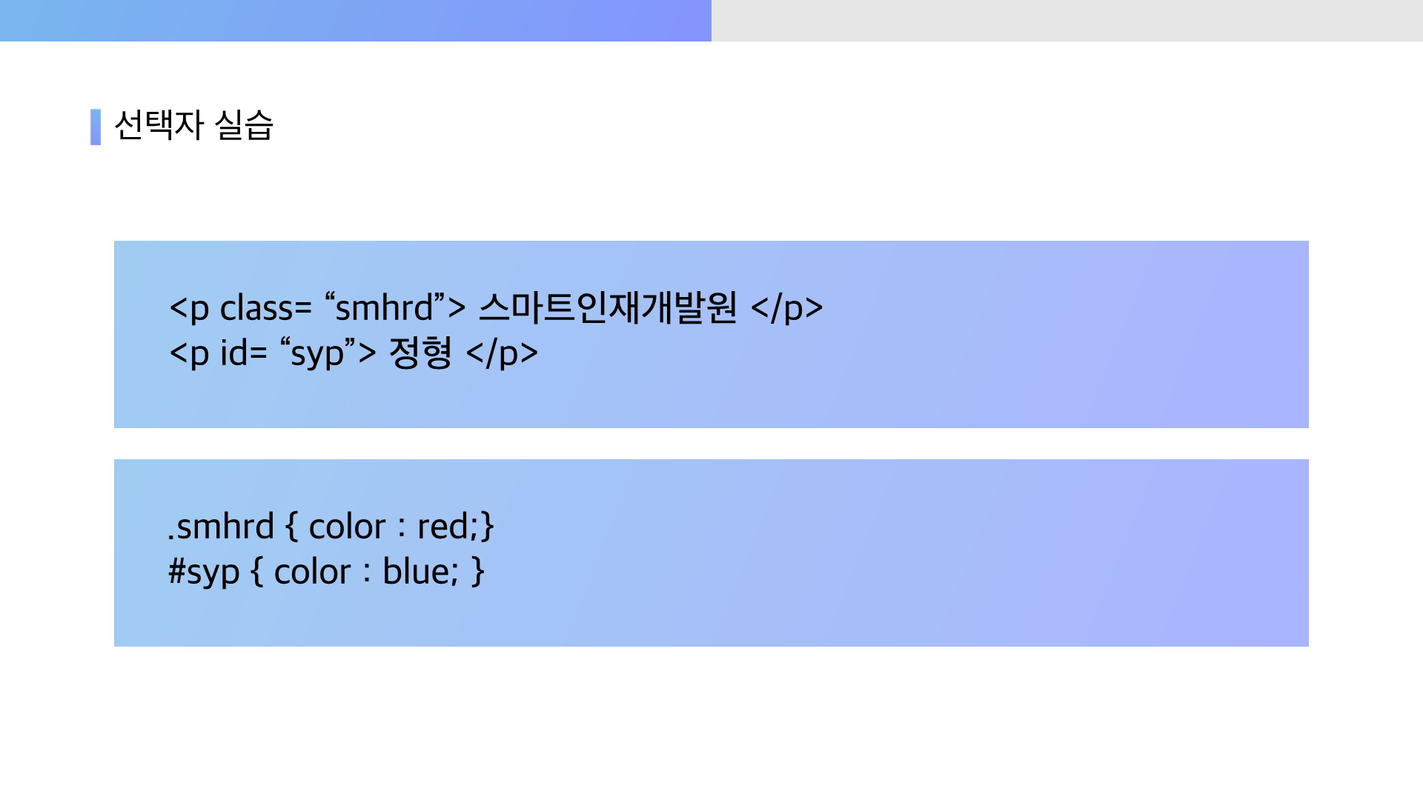

Slide 25
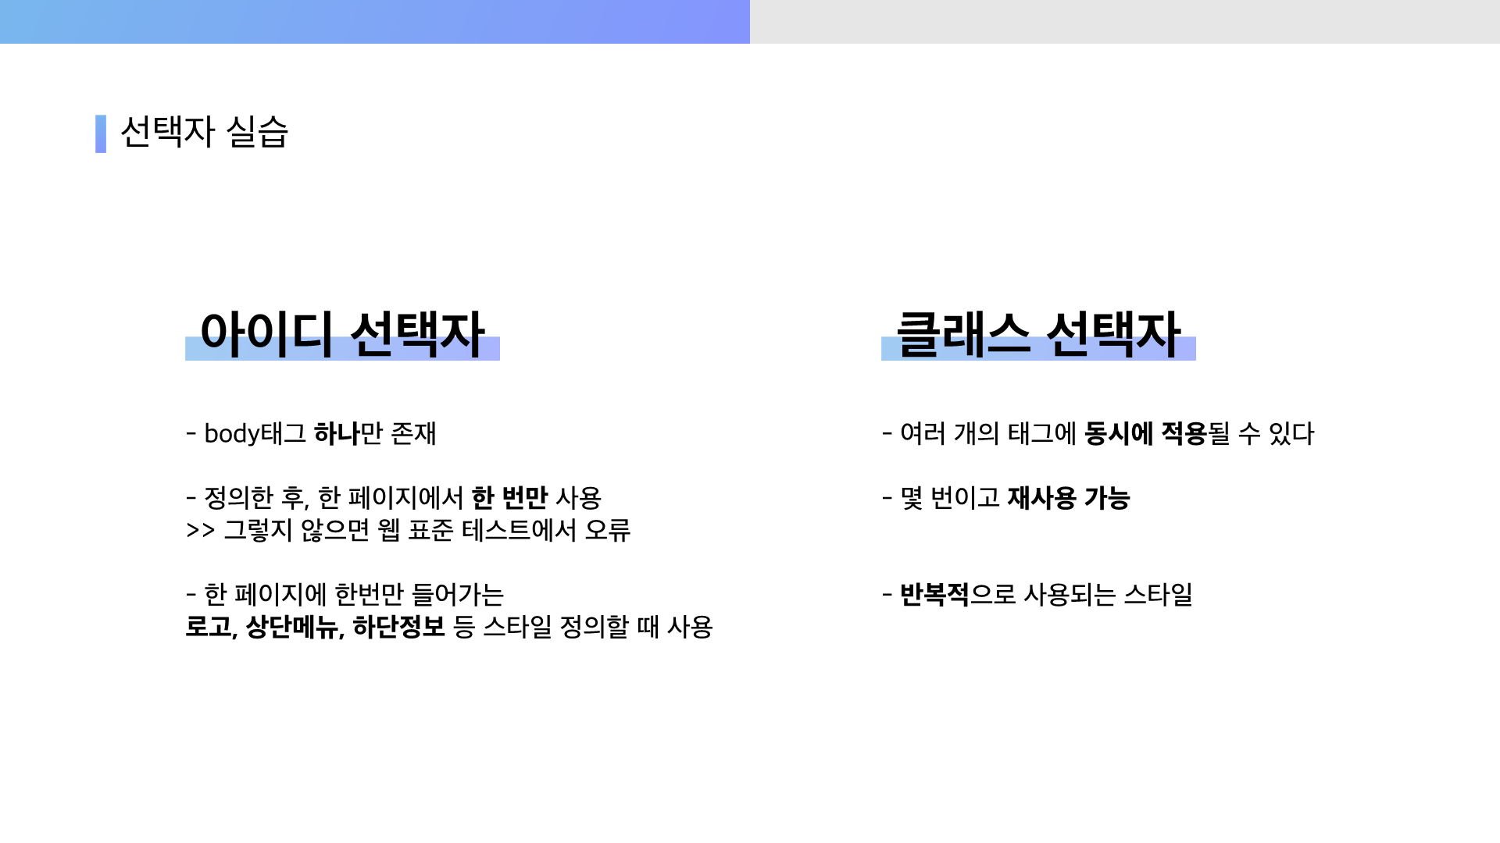

Slide 26


Slide 27
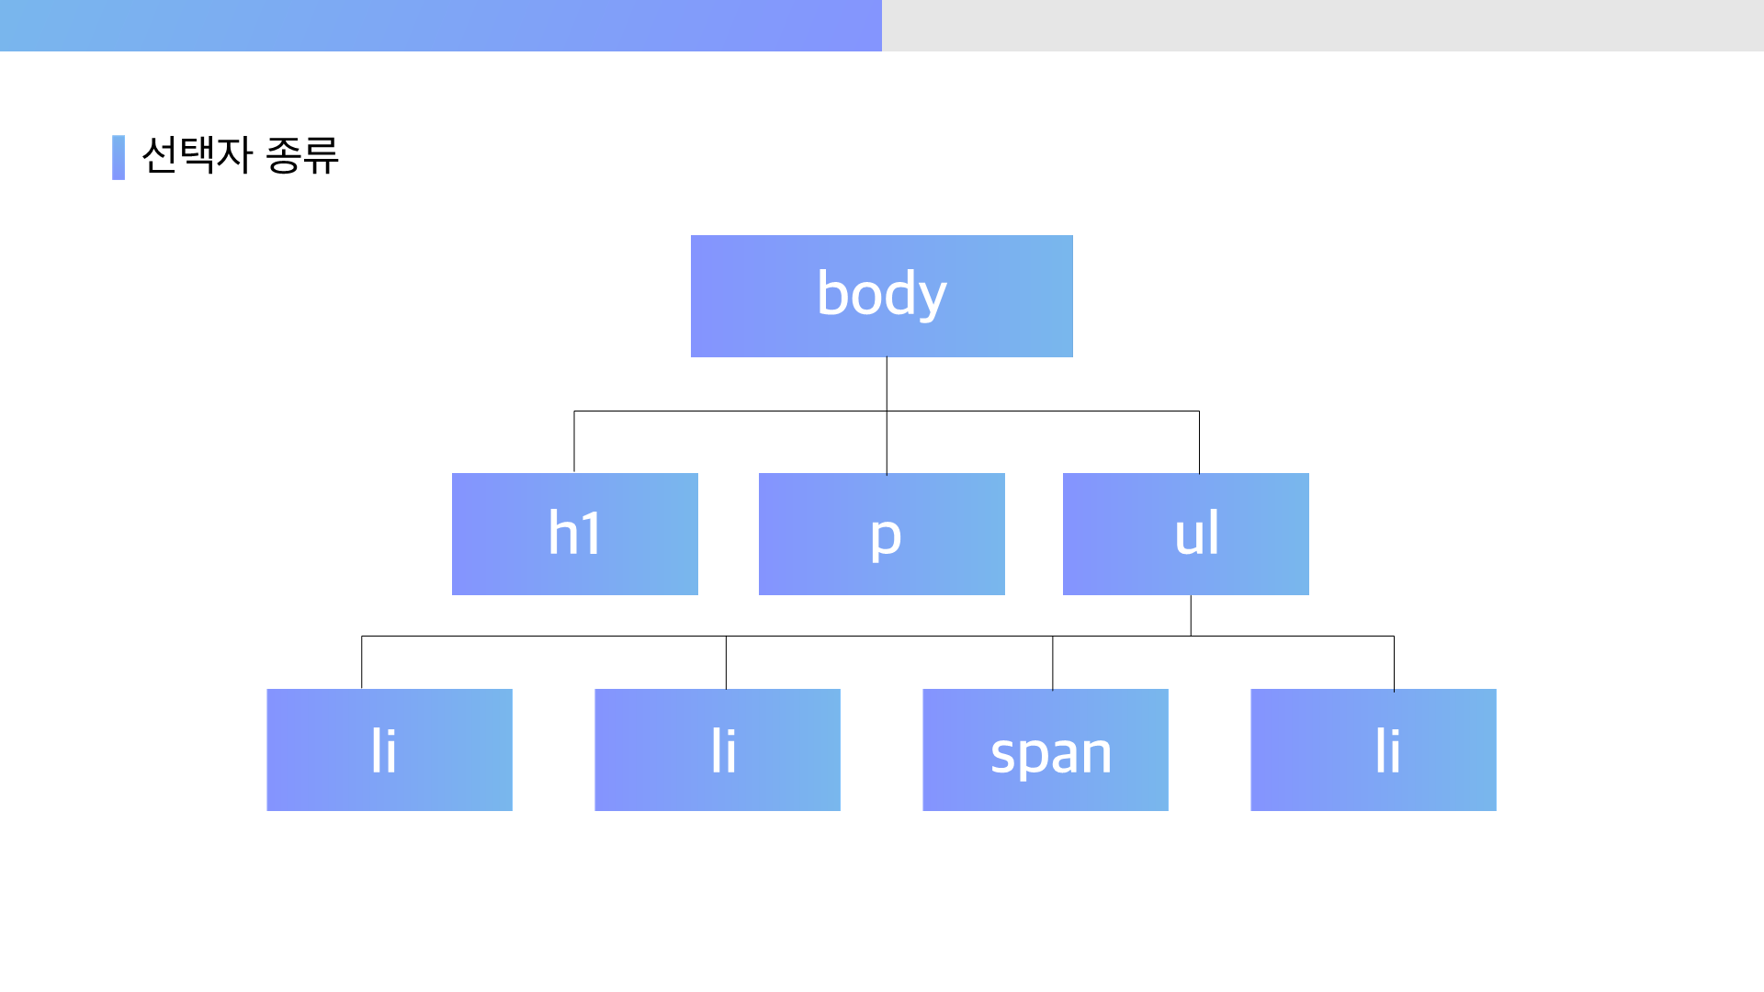
자식선택자
자손선택자

Slide 28
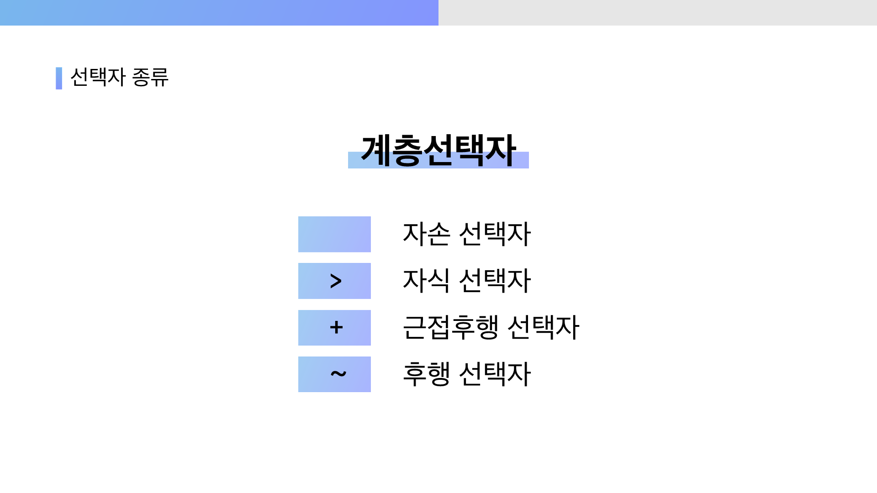

Slide 29

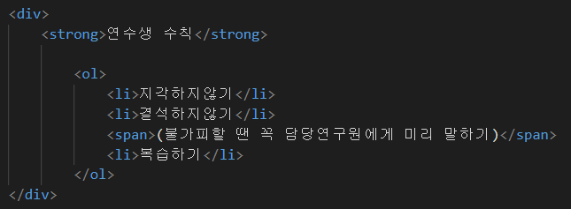

Slide 30
div
strong
ol
연수생 수칙
li
li
span
li
“지각하지 않기＂
“결석하지 않기＂
“(불가피할 땐 …)＂
“복습하기＂

Slide 31
Q. div요소를 기준으로 자손선택자를 활용하여 span요소의 글자색을 변경하시오.
A. div span
div
strong
ol
연수생 수칙
li
li
span
li
“지각하지 않기＂
“결석하지 않기＂
“(불가피할 땐 …)＂
“복습하기＂

Slide 32
Q. div요소를 기준으로 자손선택자를 활용하여 li요소의 글자색을 변경하시오.
A. div li
div
strong
ol
연수생 수칙
li
li
span
li
“지각하지 않기＂
“결석하지 않기＂
“(불가피할 땐 …)＂
“복습하기＂

Slide 33
Q. ol요소를 기준으로 자식선택자를 활용하여 span요소의 글자색을 변경하시오.
A. ol > span
div
strong
ol
연수생 수칙
li
li
span
li
“지각하지 않기＂
“결석하지 않기＂
“(불가피할 땐 …)＂
“복습하기＂

Slide 34
Q. 첫번째 li요소를 기준으로 근접후행선택자를 활용하여 다음 li요소의 글자색을 변경하시오.
A. li+li
div
strong
ol
연수생 수칙
li
li
span
li
“지각하지 않기＂
“결석하지 않기＂
“(불가피할 땐 …)＂
“복습하기＂

Slide 35
Q. 첫번째 li요소를 기준으로 후행선택자를 활용하여 다음 li요소의 글자색을 변경하시오.
A. li ~ li
div
strong
ol
연수생 수칙
li
li
span
li
“지각하지 않기＂
“결석하지 않기＂
“(불가피할 땐 …)＂
“복습하기＂

Slide 36
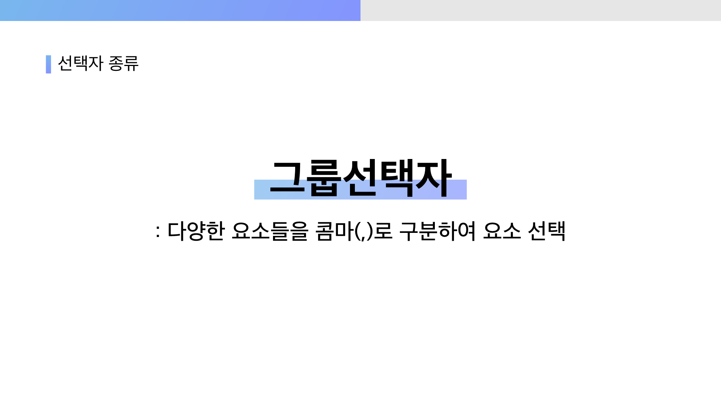

Slide 37
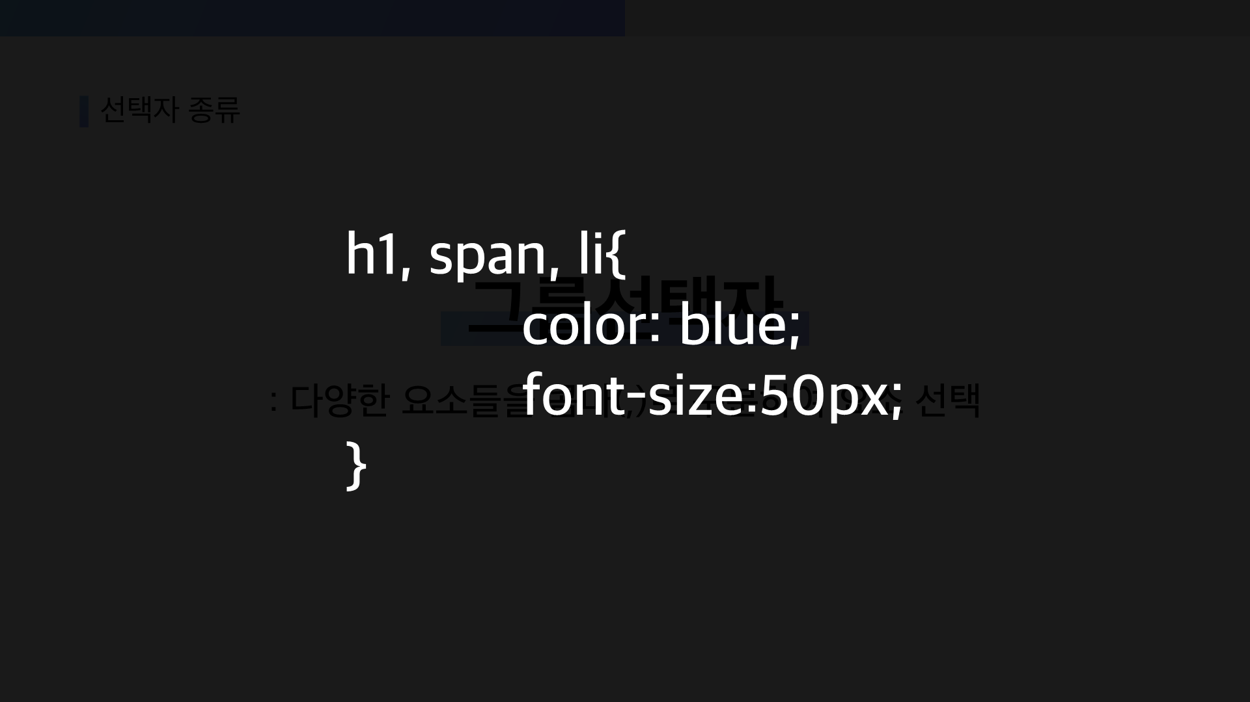

Slide 38
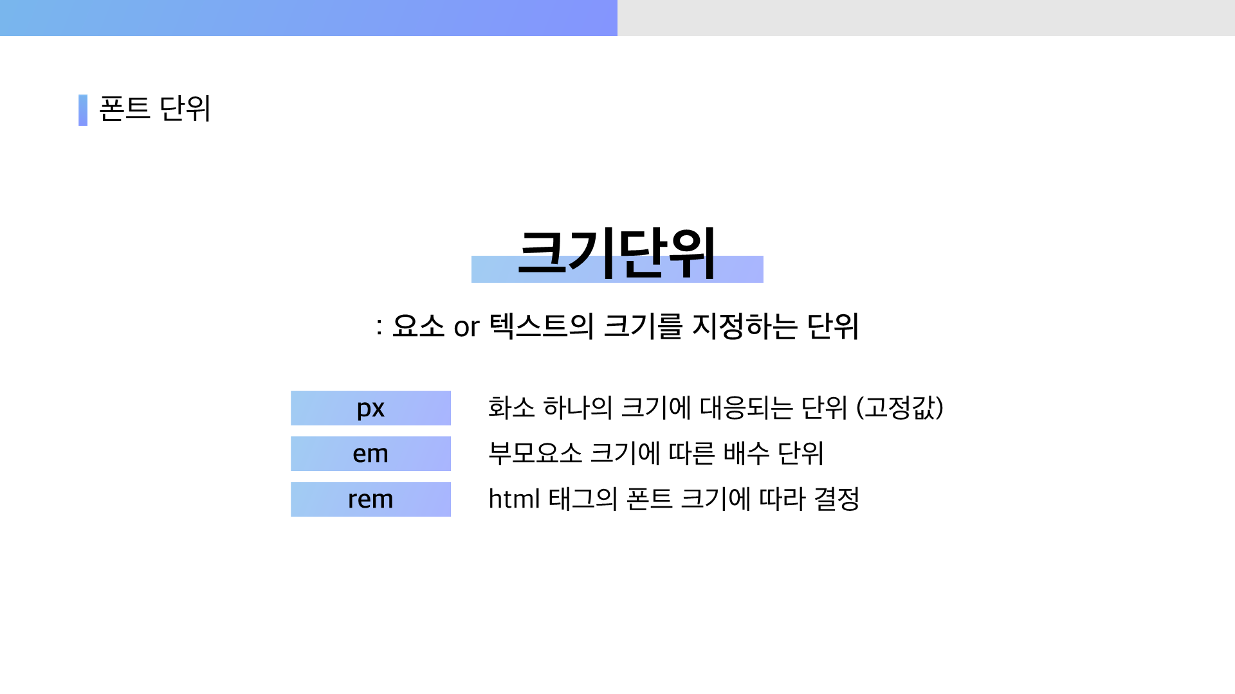

Slide 39
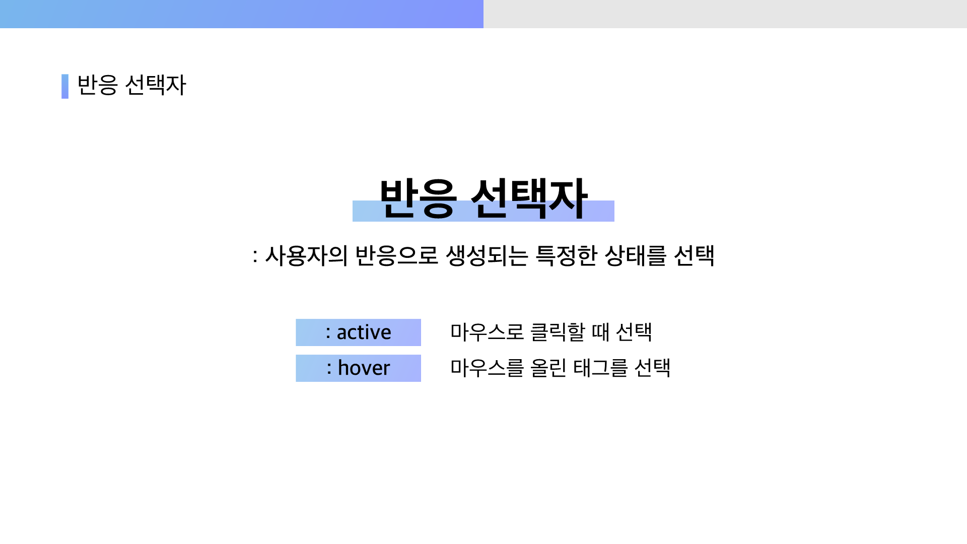

Slide 40
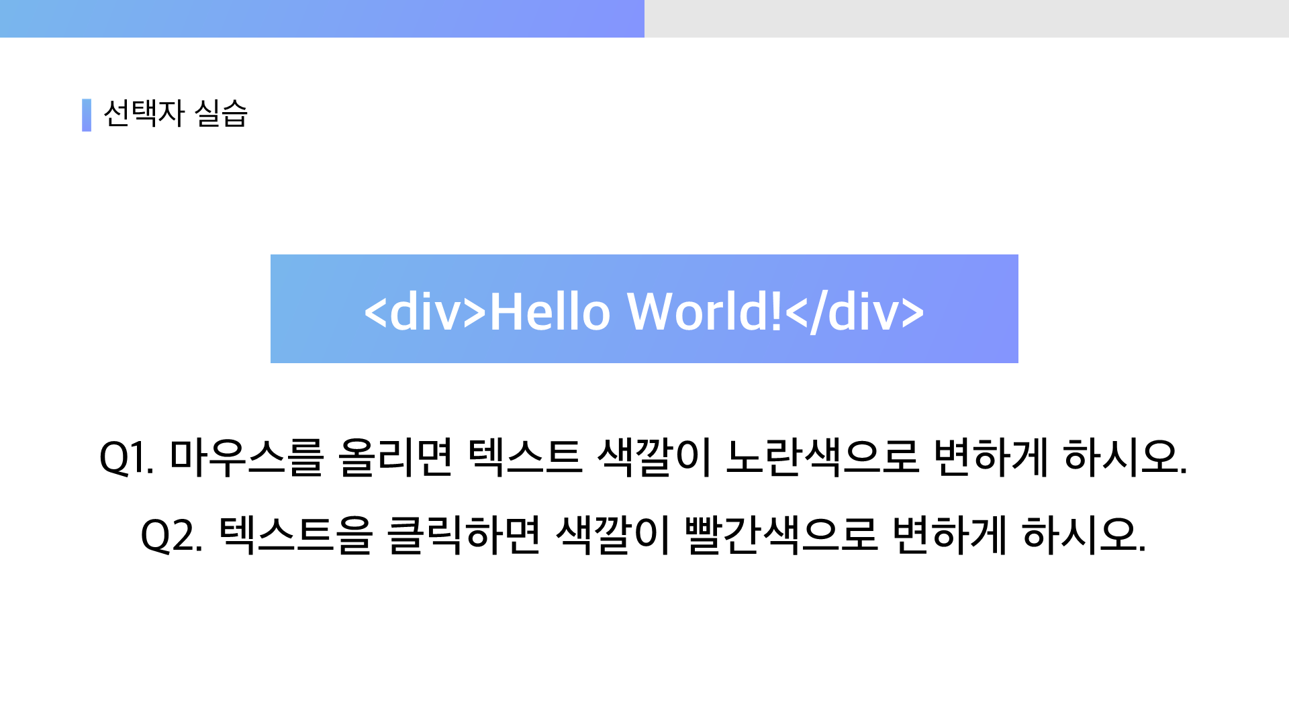

Slide 41
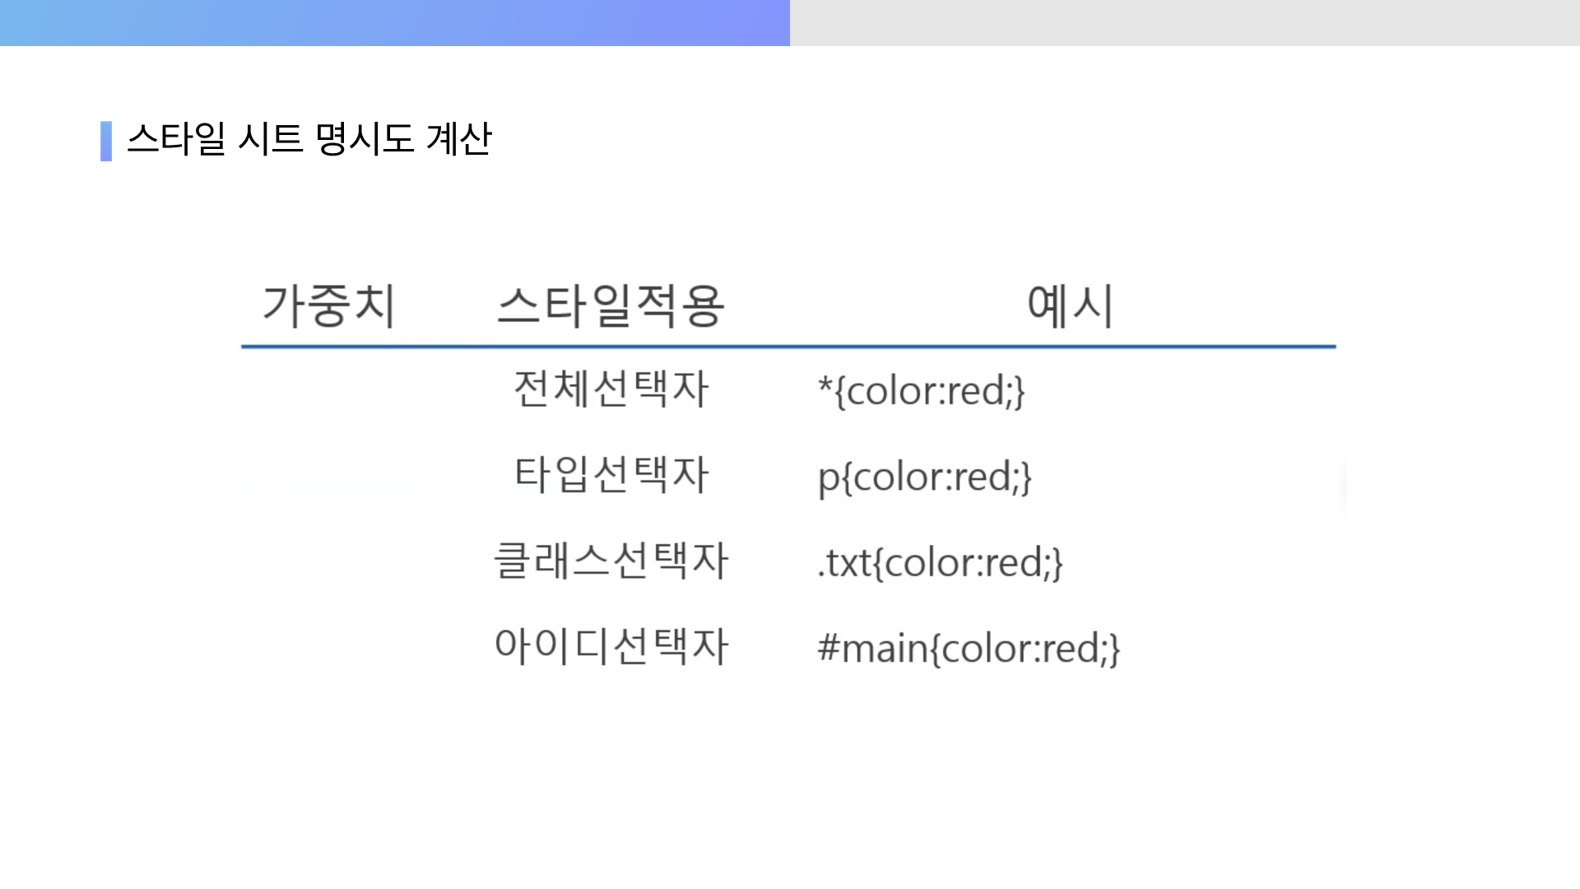
0
1
10
100

Slide 42
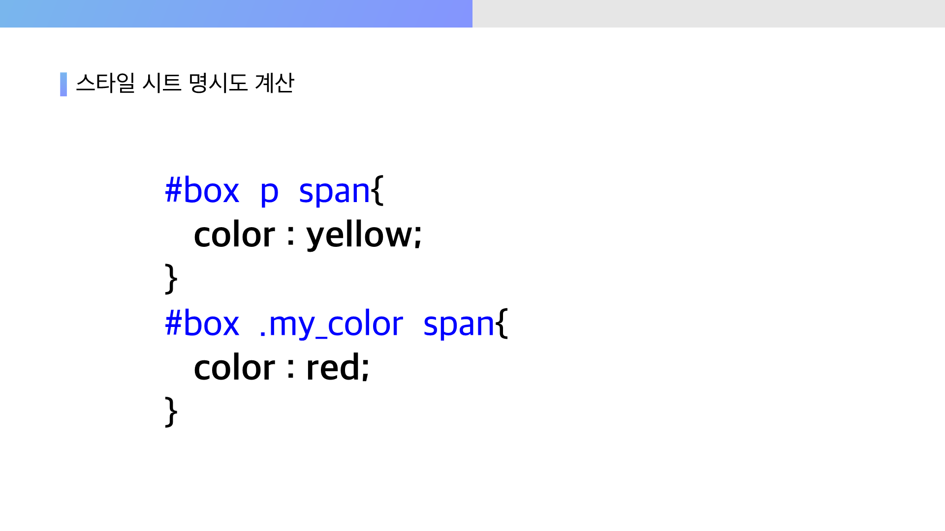
= 102
= 111

Slide 43
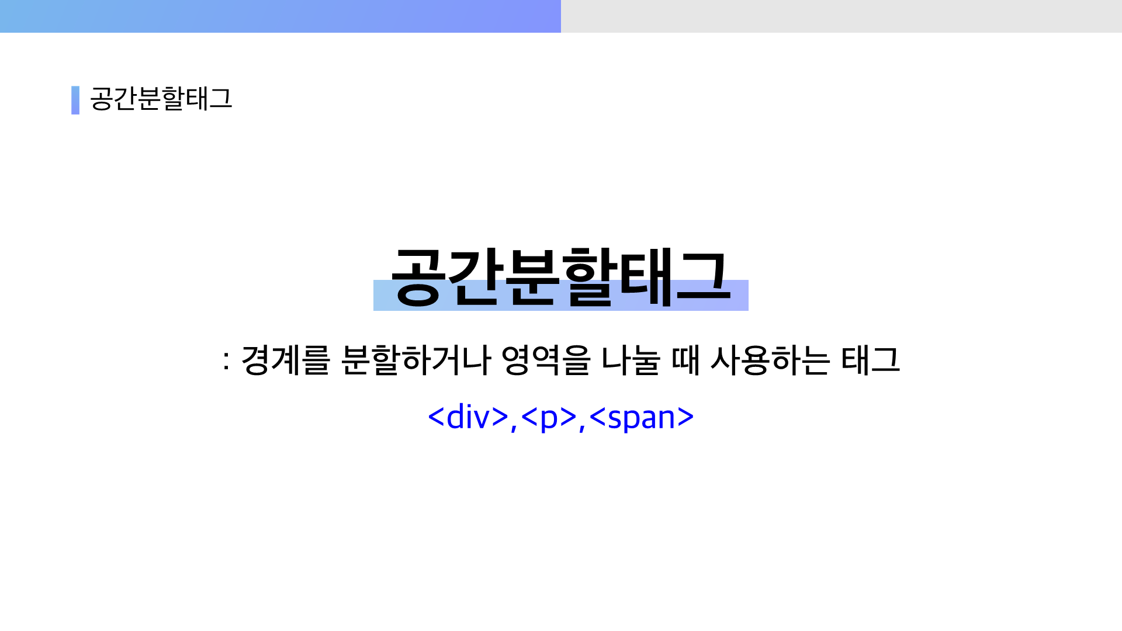

Slide 44
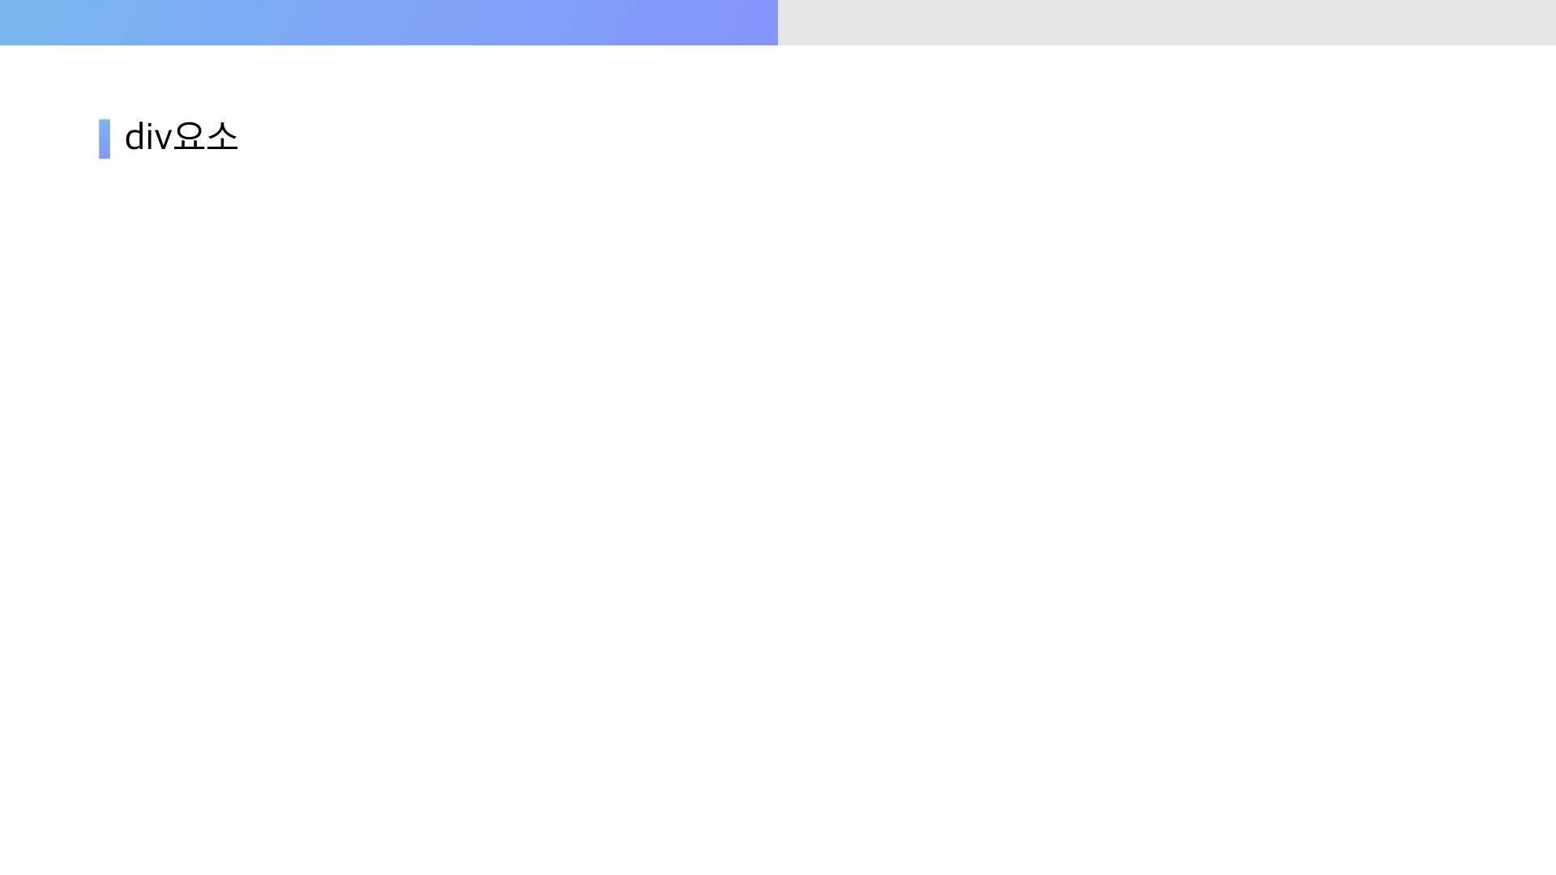
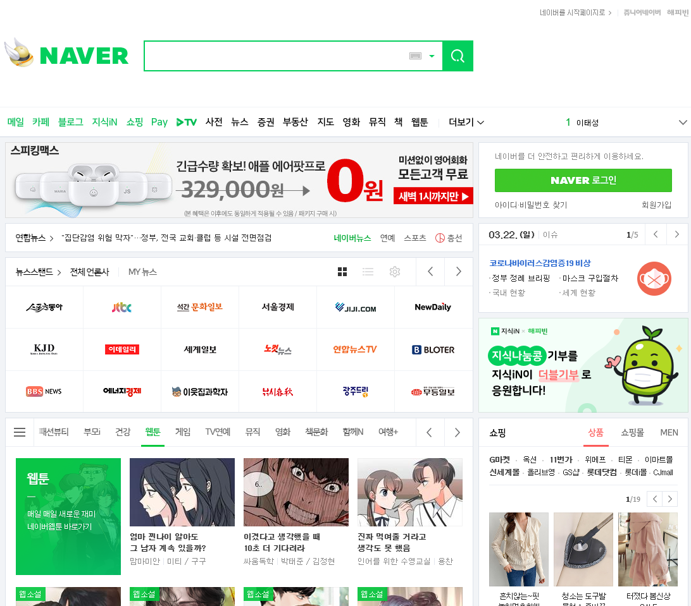

Slide 45

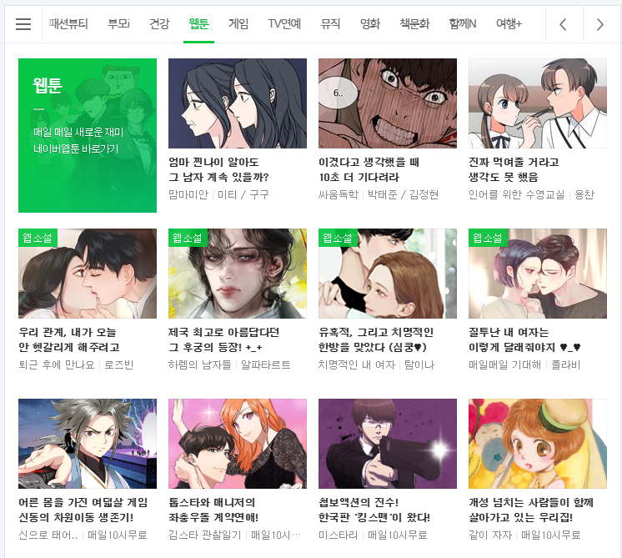

Slide 46
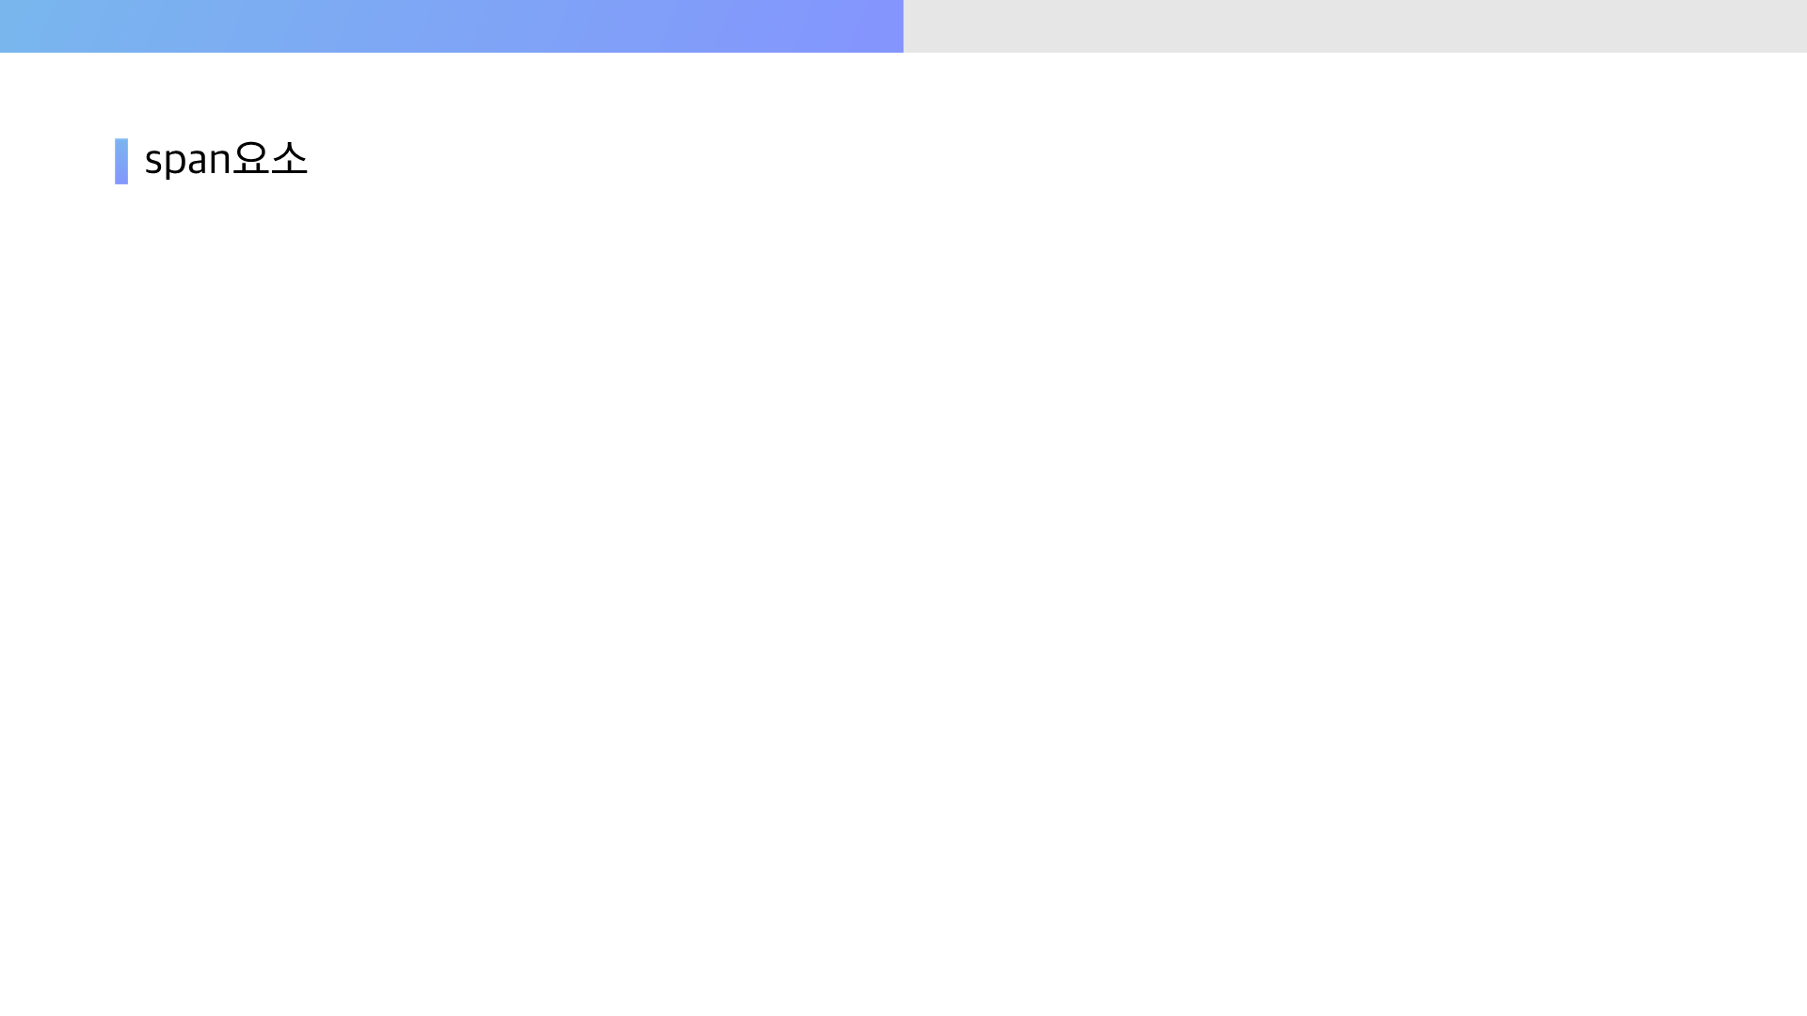

Slide 47
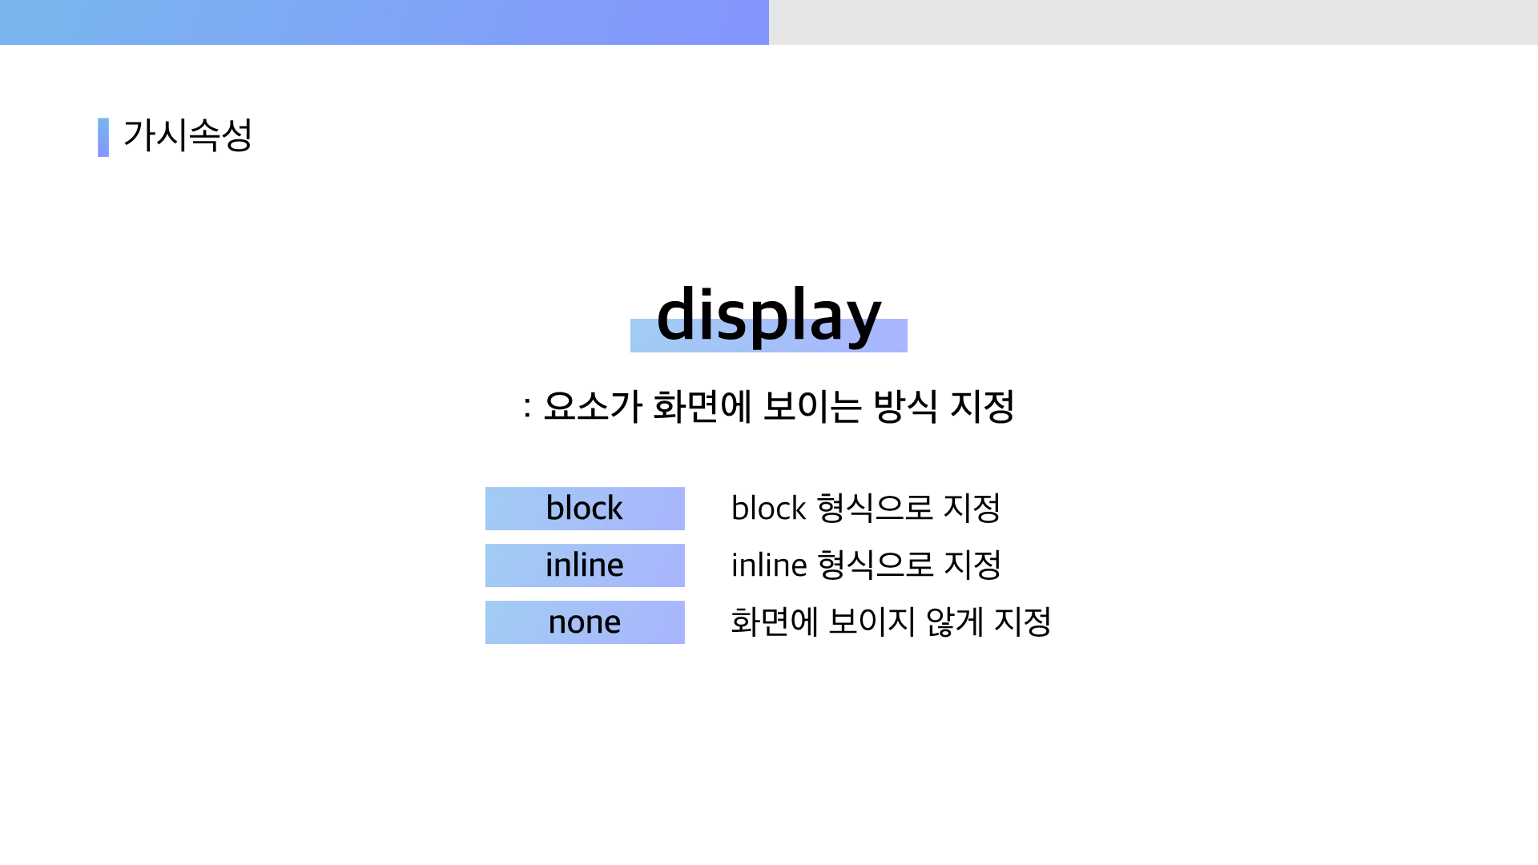

Slide 48
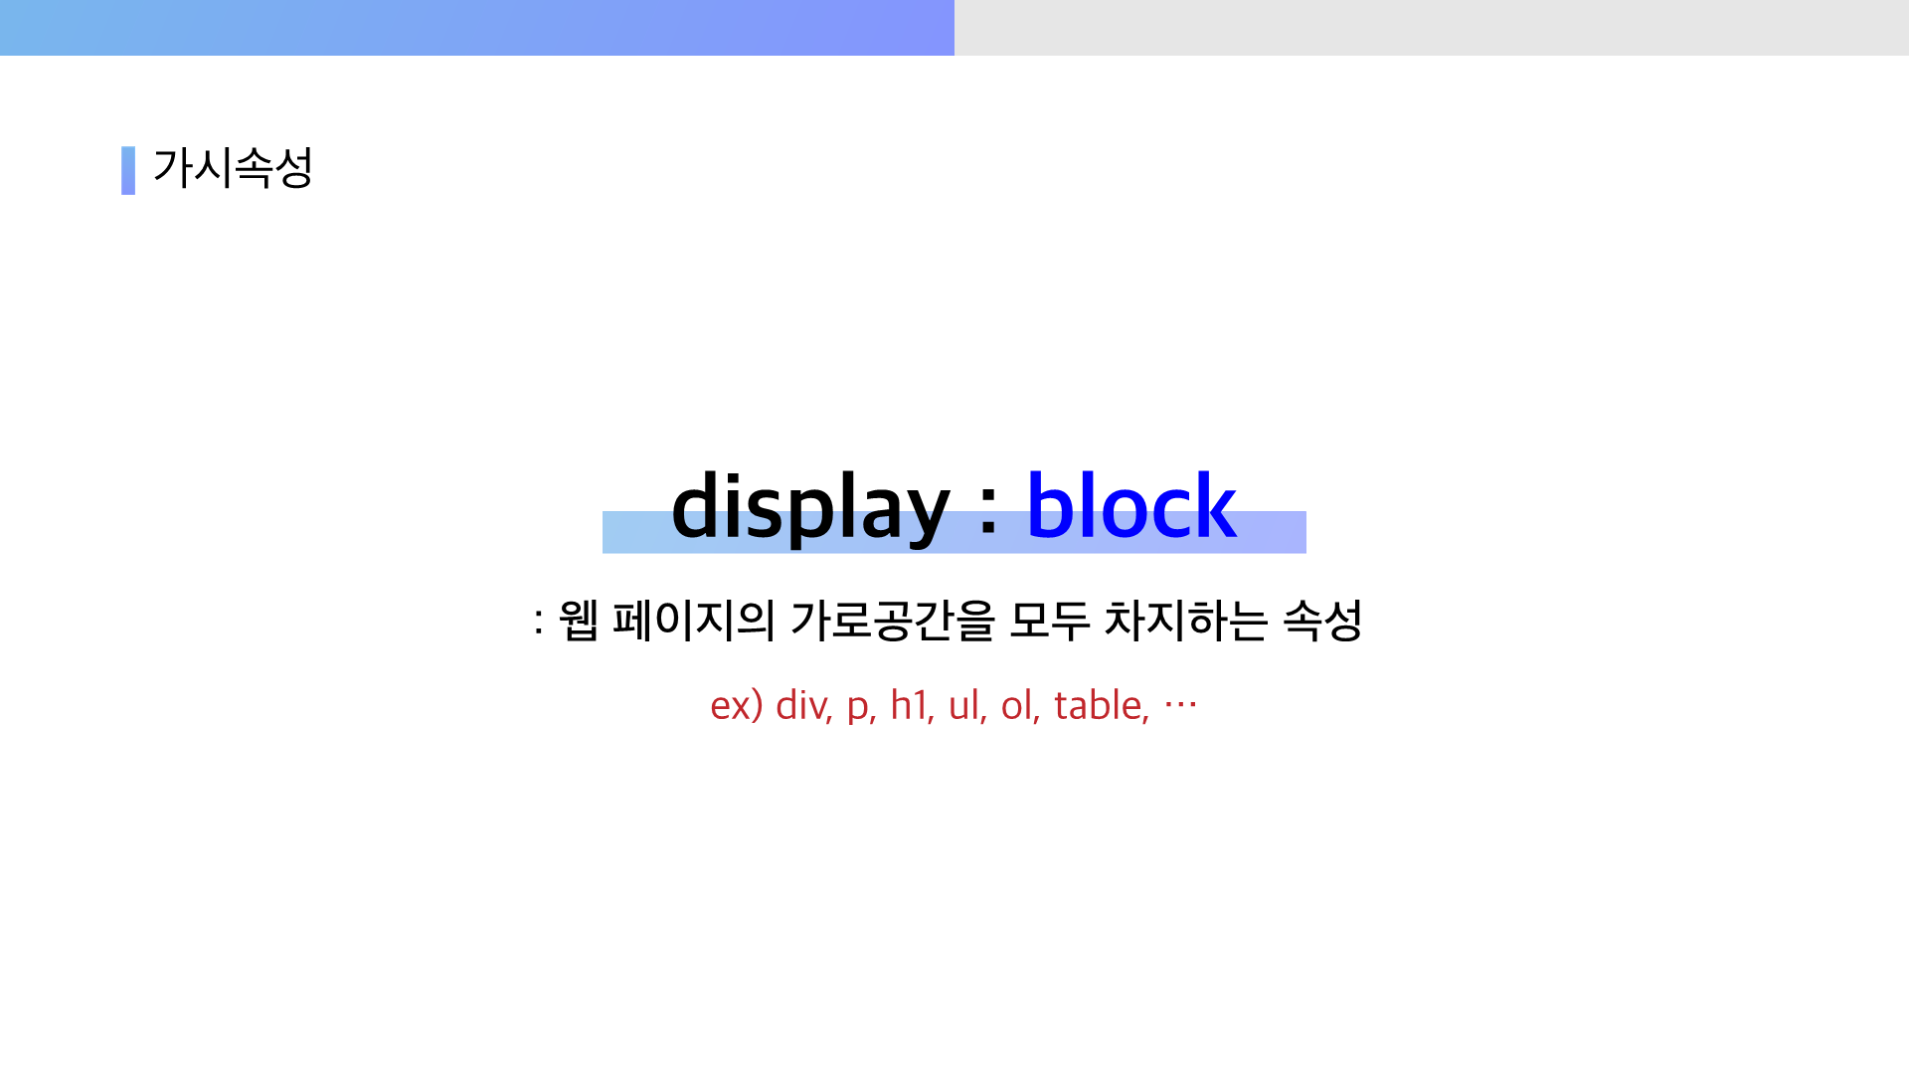

Slide 49
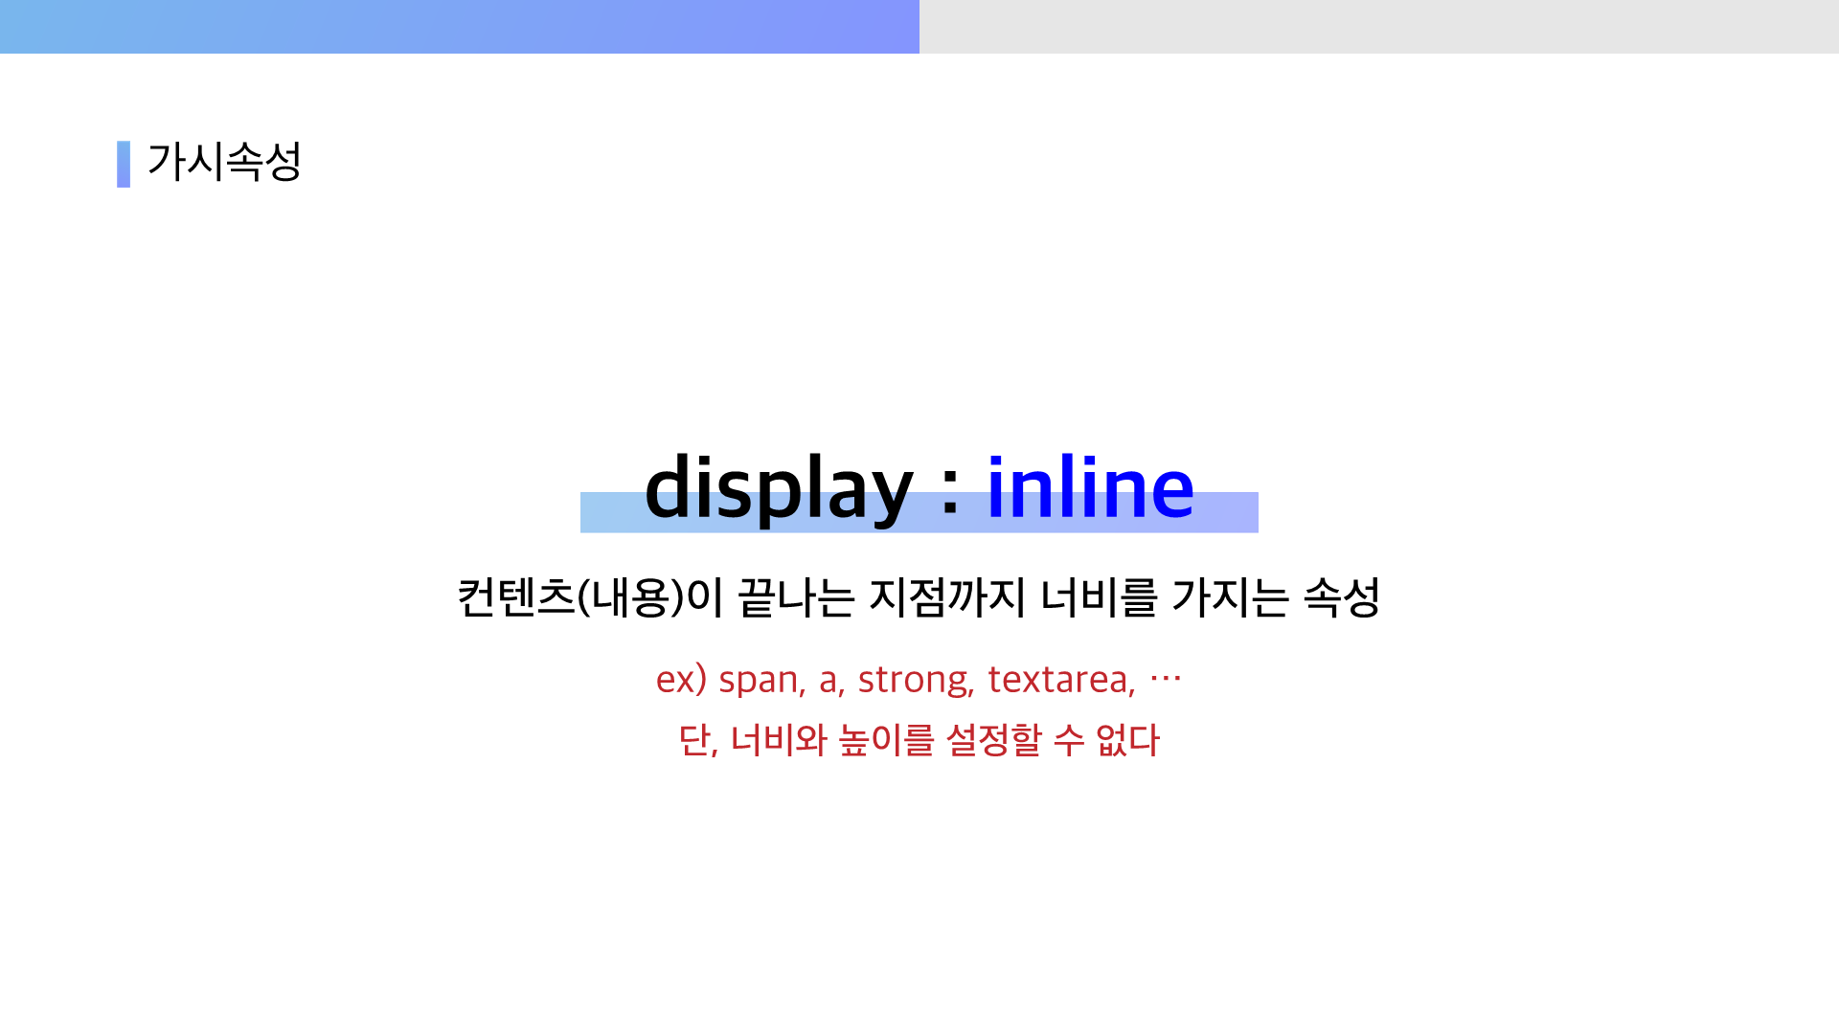

Slide 50
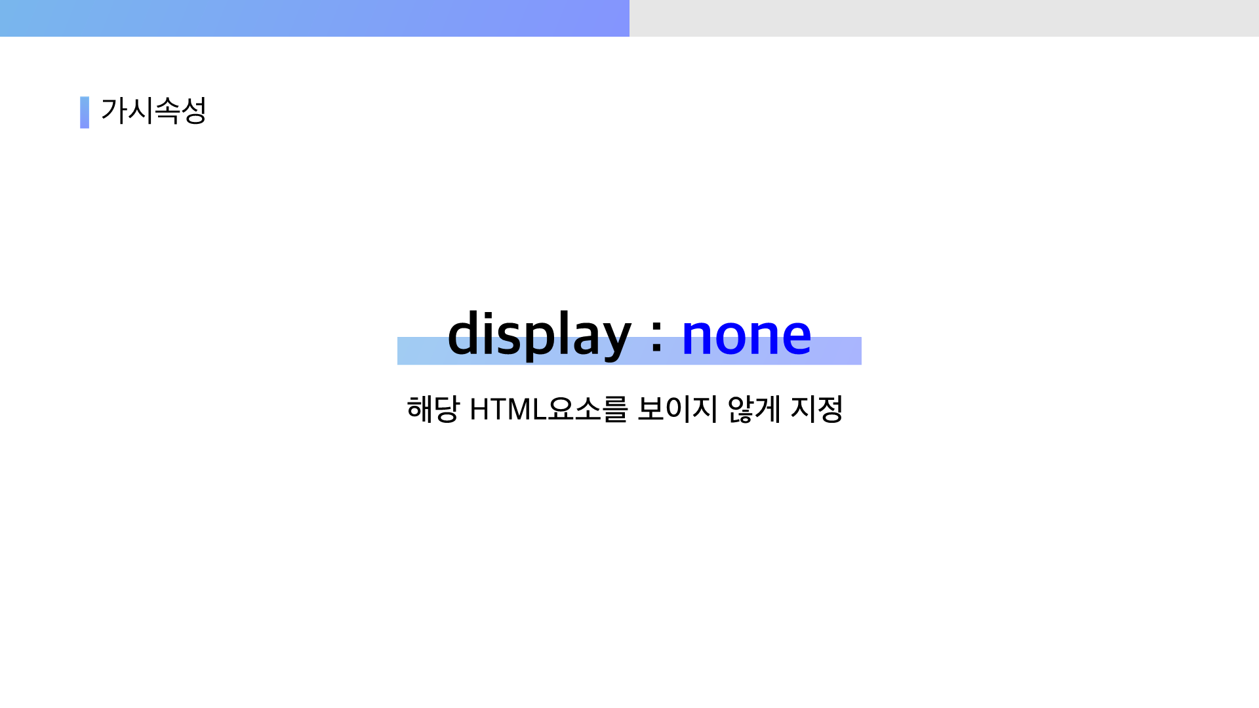

Slide 51


Slide 52
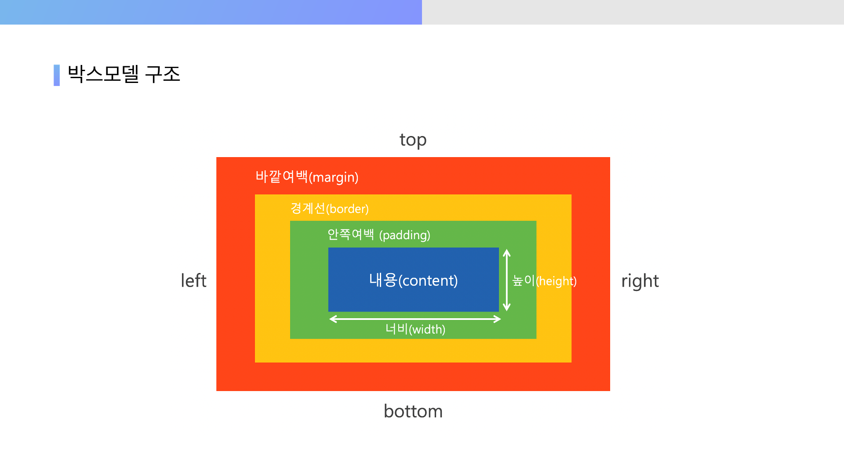

Slide 53
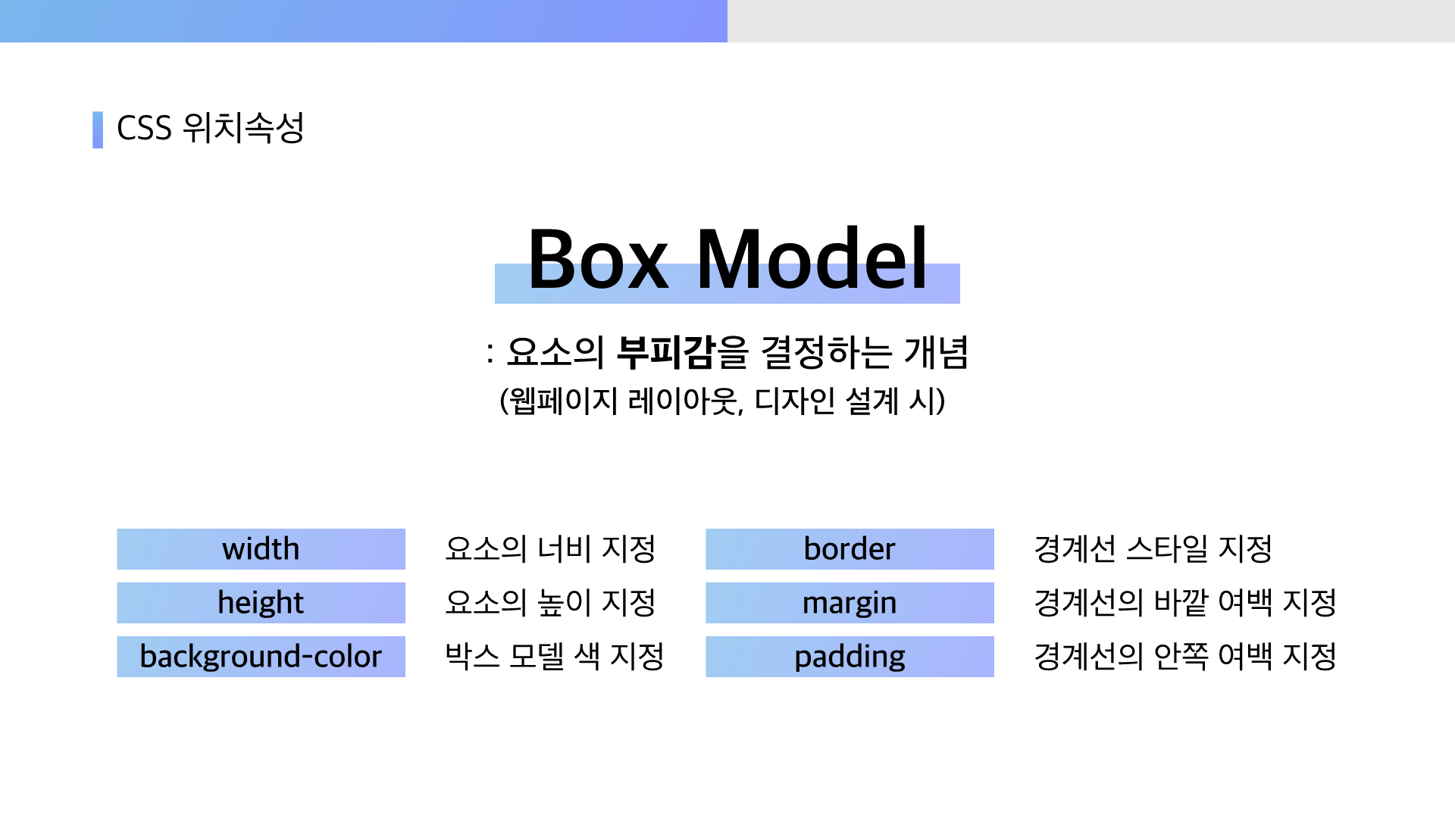

Slide 54
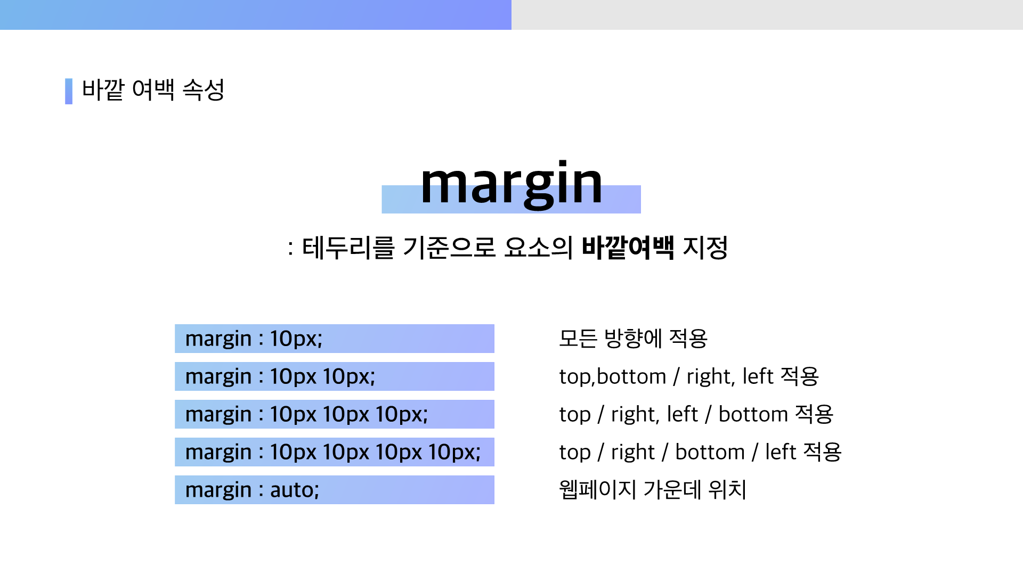

Slide 55
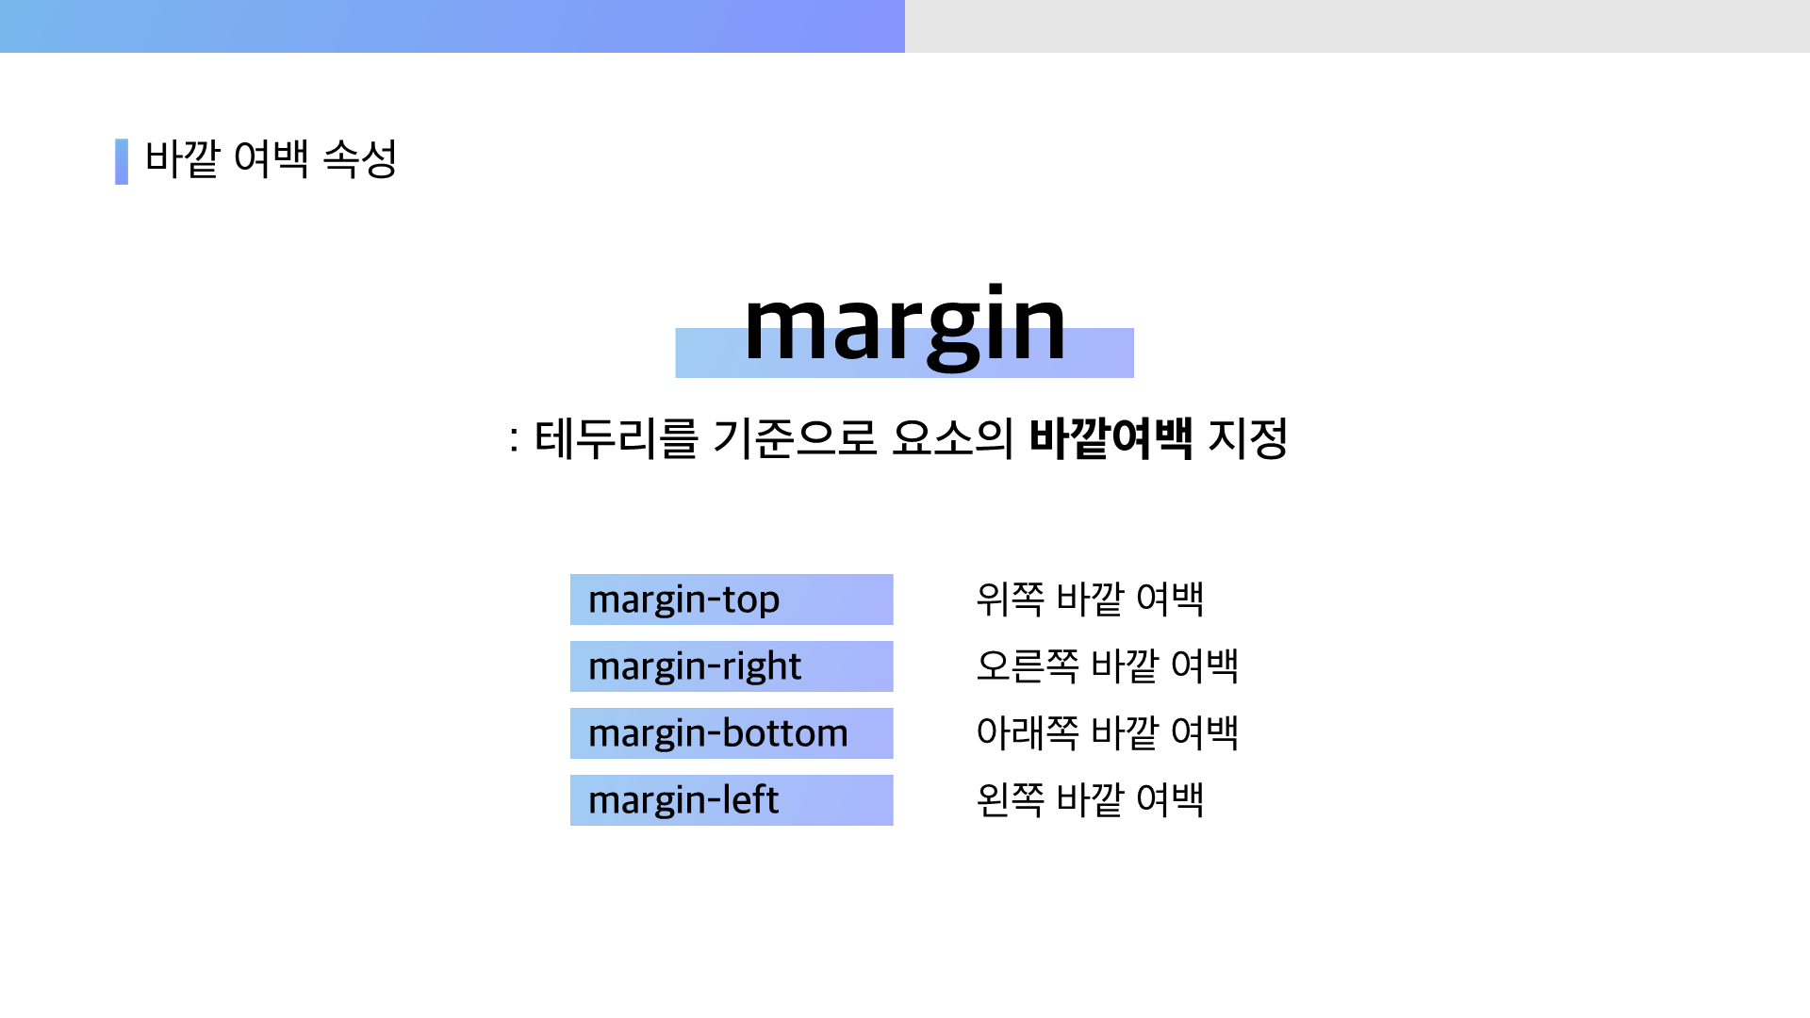

Slide 56
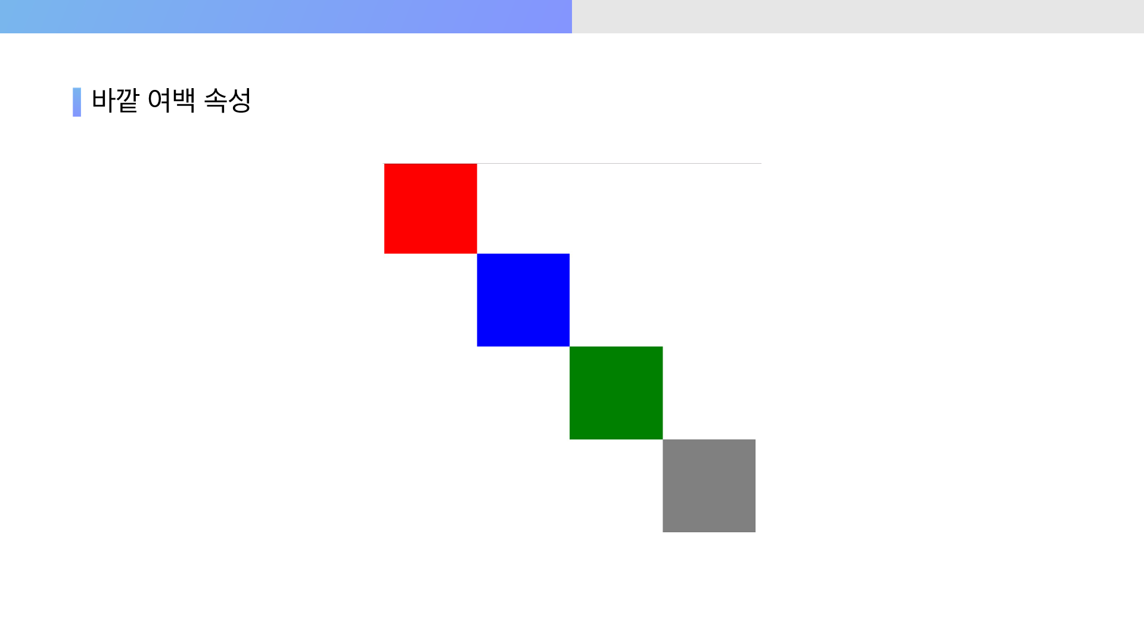

Slide 57
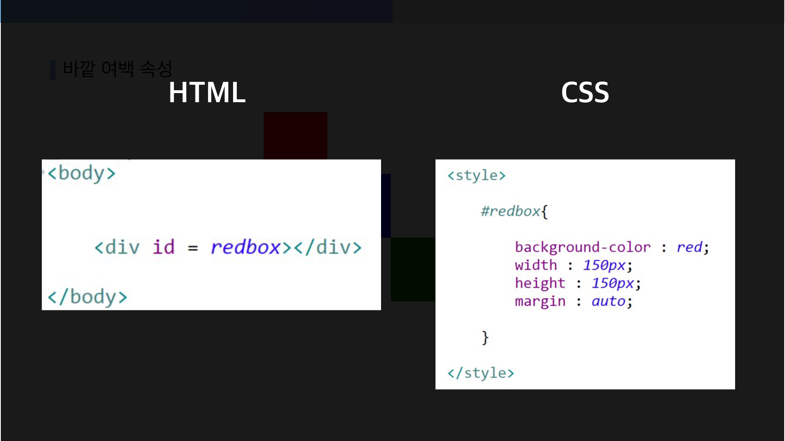

Slide 58


Slide 59

위쪽 안쪽 여백
오른쪽 안쪽 여백
아래쪽 안쪽 여백
왼쪽 안쪽 여백

Slide 60
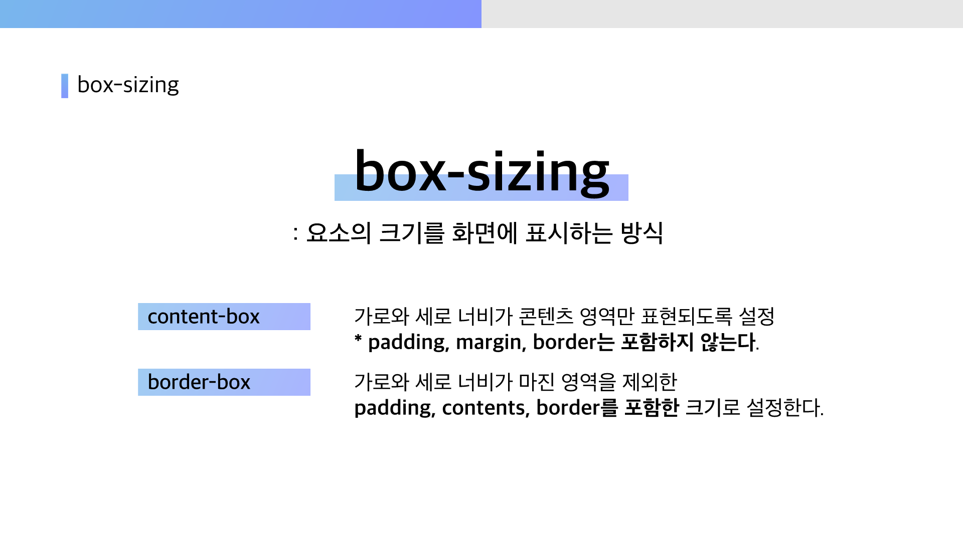

Slide 61
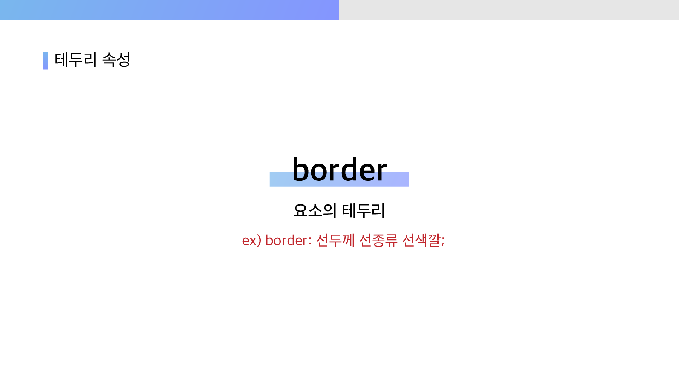

Slide 62


Slide 63


Slide 64


Slide 65


Slide 66


Slide 67


Slide 68


Slide 69


Slide 70


Slide 71


Slide 72


Slide 73


Slide 76


Slide 77


Slide 78


Slide 79


Slide 80


Slide 81


Slide 82


Slide 83


Slide 84


Slide 85


Slide 86


Slide 87


Slide 88


Slide 89


Slide 90


Slide 91


Slide 92


Slide 93


Slide 94


Slide 95


Slide 96


Slide 97


Slide 98


Slide 99


Slide 100

인라인스타일 : 1000
타입선택자 : 1
<p style=“color:blue;”>
글자 색깔은??
</p>
p {
color : red;
}

Slide 101
인라인스타일 : 1000
!important: -
<p style=“color:blue;”>
글자 색깔은??
</p>
p {
color : red !important;
}

Slide 102
10
.my_color {
color : red !important;
}
#text {
color : yellow !important;
}
<div id=“box”>
<p class=“my_color” id=“text”>
글자 색깔은??
</p>
</div>
100

Slide 103
100 + 100 = 200
#box #text{
color : yellow;
}
#text{
color : red;
}
<div id=“box”>
<p class=“my_color” id=“text”>
글자 색깔은??
</p>
</div>

Slide 104
#box p span{
color : yellow;
}
#box .my_color span{
color : red;
}
<div id=“box”>
<p class=“my_color” id=“text”>
글자 색깔은??
</p>
</div>

Slide 105


